Slide 1
राज्य निर्वाचन आयोग, राजस्थान · नगरीय निकाय आम चुनाव 2026
मतदान दिवस के प्रपत्र
हर प्रपत्र, रजिस्टर, घोषणा और लिफाफा — कौन भरेगा, कब भरेगा, कैसे भरेगा — पीठासीन अधिकारी एवं मतदान अधिकारियों के लिए
▪ नगरीय निकाय आम चुनाव 2026 · मतदान: 09.09.2026 एवं 11.09.2026
▪ मुख्य स्रोत: पीठासीन अधिकारी मार्गदर्शिका (EVM) एवं नगरपालिका (निर्वाचन) नियम, 1994
▪ चार अनिवार्य प्रपत्र · छह परिस्थिति-प्रपत्र · 14 लिफाफे · 3 जमा-काउंटर
प्रत्येक स्लाइड पर स्रोत अंकित है; भरे हुए नमूनों के अंक काल्पनिक हैं। किसी भिन्नता की स्थिति में मूल मार्गदर्शिका/नियम ही मान्य होंगे।

Slide 2
आधार
पहले शब्दावली — 'प्ररूप' और 'परिशिष्ट' अलग शृंखलाएँ हैं
प्ररूप (Form)
नगरपालिका (निर्वाचन) नियम, 1994 से विहित — विधिक प्रपत्र।
उदाहरण: प्ररूप 9 (अभिकर्ता-नियुक्ति), 13 (चैलेंज सूची), 14-क (रजिस्टर), 14-ग (मतपत्र लेखा), 16 (EDC)।
परिशिष्ट (Annexure)
मार्गदर्शिका/आयोग-आदेशों से — कार्यविधि के प्रपत्र।
उदाहरण: परि-6 (घोषणाएँ), परि-7 (डायरी), परि-19 (मॉक पोल प्रमाणपत्र), परि-15 (चेक मेमो)।
भ्रम की जड़
परिशिष्ट-8, प्ररूप-8 नहीं है — वह तो प्ररूप 14-ग का भरा हुआ नमूना है। और छपे प्रपत्रों पर पुराने विधि-लेबल मिलेंगे (14-ग मद 3 पर 'नियम 45-क', परि-9 पर 'धारा 171-च', परि-10 पर 'अधिनियम 1959') — निर्देश सही हैं, लेबल पुराने; विहित प्रपत्र पर स्वयं काट-छाँट कभी न करें, प्रशिक्षण में मौखिक रूप से स्पष्ट करें।
इस डेक का दायरा
केवल मतदान-दिवस के बूथ-प्रपत्र। मतगणना के प्ररूप (19–23) इसमें नहीं हैं।
स्रोत: पीठासीन अधिकारी मार्गदर्शिका (EVM, नगरपालिका आम चुनाव 2026), राज्य निर्वाचन आयोग राजस्थान; राजस्थान नगरपालिका (निर्वाचन) नियम, 1994
प्रपत्र प्रशिक्षण · 02

Slide 3
नक्शा
एक नजर में — कौन-सा प्रपत्र कब
समूह | प्रपत्र | कब
हर बार, हर बूथ | प्ररूप 14-ग · परि-7 डायरी · परि-19 · परि-6 (तीन घोषणाएँ) | मॉक पोल से समापन तक
हर मतदाता पर | प्ररूप 14-क (मतदाताओं का रजिस्टर) | पूरे दिन
परिस्थिति आने पर | 14-ख (निविदत्त) · 13 + परि-13 (चैलेंज) · 12 + परि-12 (साथी) · परि-10/11 (आयु) · परि-9 (पुलिस) | घटना घटने पर
अभिकर्ता-सम्बन्धी | प्ररूप 9 (नियुक्ति) · प्ररूप 10 (प्रतिसंहरण) | आगमन पर
प्राप्ति व जाँच | परि-4 (दो रसीदें) · परि-15 (चेक मेमो 24 मदें) | सामग्री मिलते ही / दिनभर
EDC/डाक-मतपत्र सेट | प्ररूप 15, 15-क, 16, 16-क से 16-घ | सम्बन्धित मतदाता आने पर
समेटना | लिफाफे E-1…E-14 · तीन जमा-काउंटर | मतदान समाप्ति पर
स्रोत: पीठासीन अधिकारी मार्गदर्शिका (EVM, नगरपालिका आम चुनाव 2026), राज्य निर्वाचन आयोग राजस्थान
प्रपत्र प्रशिक्षण · 03

Slide 4
01
चार अनिवार्य प्रपत्र
प्ररूप 14-ग · डायरी (परि-7) · मॉक पोल प्रमाणपत्र (परि-19) · घोषणाएँ (परि-6)
प्रपत्र प्रशिक्षण · 04

Slide 5
खण्ड 1 · अनिवार्य प्रपत्र
प्ररूप 14-ग — रिकार्ड किये गये मतों का लेखा
● कौन, कब — पीठासीन अधिकारी, मतदान समाप्ति के तुरन्त बाद — CLOSE दबाते ही डिस्प्ले की संख्या सीधे मद 5 में उतारें। भाग-2 (मतगणना का परिणाम) बूथ पर नहीं भरा जाता — वह गणना-मेज पर भरा जाएगा।
● शीर्ष-भाग न भूलें — निकाय का नाम, वार्ड सं., मतदान केन्द्र सं. व नाम, नामावली भाग सं. — और CU व BU दोनों के पहचान संख्यांक (RJSCU…/RJSBU…)।
● दो प्रतियाँ — एक प्रति लिफाफा E-9 में (लिफाफे पर 'Account of Votes Recorded / रिकार्ड किये गये मतों का लेखा' लिखना नियम 49-क(2) की अपेक्षा है); दूसरी डायरी के साथ E-11 में।
● अभिकर्ता का अधिकार — समाप्ति पर उपस्थित प्रत्येक मतदान अभिकर्ता माँगे तो प्रमाणित प्रति दें — यह चेक मेमो की मद 18 भी है।
एक ही केन्द्र-संख्या हर जगह
मार्गदर्शिका के अपने नमूने में ऊपर केन्द्र '16' और नीचे '15' छपा है — यह चूक है; आपके प्रपत्र में ऊपर-नीचे एक ही संख्या हो।
स्रोत: राजस्थान नगरपालिका (निर्वाचन) नियम, 1994 — नियम 49-क, 49-ग, 63-क(2); पीठासीन अधिकारी मार्गदर्शिका (EVM, नगरपालिका आम चुनाव 2026), राज्य निर्वाचन आयोग राजस्थान (परि-8 नमूना)
प्रपत्र प्रशिक्षण · 05

Slide 6
खण्ड 1 · अनिवार्य प्रपत्र
14-ग भाग-1 — मदें 1 से 6 और सुनहरा मिलान
मद | क्या भरें
1 | केन्द्र के लिए नियत निर्वाचकों की कुल संख्या — नामावली से
2 | रजिस्टर 14-क में दर्ज मतदाता = 14-क के स्तम्भ (1) का अन्तिम क्रमांक
3 | मत रिकार्ड न करने का विनिश्चय करने वाले ('No Vote') — मतदाता का अपना निर्णय
4 | नियम 35-क / 37-क के अधीन अनुज्ञात न किये गए — PRO का निषेध (स्याही/हस्ताक्षर से इन्कार; प्रक्रिया-भंग)
5 | मशीन के अनुसार रिकार्ड मत — CLOSE का अंक तत्काल
6 | मिलान: मद 5 = मद 2 − मद 3 − मद 4 — उत्तर 'हाँ' आना चाहिए; अंतर हो तो कारण लिखें
मद 3 बनाम मद 4 — परीक्षा में सबसे अधिक पूछा जाने वाला भेद
मद 3 में मतदाता ने स्वयं मत न देने का निर्णय किया (रजिस्टर में हस्ताक्षर के बाद); मद 4 में पीठासीन अधिकारी ने मत देने से रोका। दोनों की प्रविष्टि रजिस्टर 14-क के अभ्युक्ति कॉलम में उसी समय होती है।
स्रोत: पीठासीन अधिकारी मार्गदर्शिका (EVM, नगरपालिका आम चुनाव 2026), राज्य निर्वाचन आयोग राजस्थान (परि-8); FILLED_FORMS (परियोजना-सत्यापित)
प्रपत्र प्रशिक्षण · 06

Slide 7
खण्ड 1 · अनिवार्य प्रपत्र
14-ग भाग-1 — मदें 7 से 9, और एक छपी हुई गलती
● मद 7 — नियम 44-क के अधीन जारी निविदत्त मतपत्रों की संख्या — 14-ख की प्रविष्टियों के बराबर।
● मद 8 — निविदत्त मतपत्रों का हिसाब: (क) प्राप्त — सदैव 20, क्रम सं. 'से…तक' सहित; (ख) जारी; (ग) अप्रयुक्त-वापस। जाँच: (ख)+(ग)=(क), और (ख) = मद 7।
● मद 9 — पेपर सीलों का लेखा — (1) प्रदाय सीलों के क्रमांक (2) कुल संख्या (3) प्रयुक्त — क्रमांक सहित (4) अप्रयुक्त-वापस (5) नष्ट — न हो तो 'निरंक'। पिंक पेपर सीलों का अलग लेखा नहीं बनता — इसी मद में।
● भाग-2 में नोटा — गणना-मेज पर भरे जाने वाले भाग-2 में नोटा की पंक्ति कभी खाली न रहे — शून्य हो तो '0' लिखा जाएगा।
छपा निर्देश उल्टा है — मद 9(4)
प्रपत्र पर मद 9(4) के आगे '(मद 3 से मद 2 घटाइए)' छपा है — यह उल्टा है और ऋणात्मक उत्तर देगा। सही गणना: मद 9(2) − मद 9(3)। भरते समय यही करें; प्रपत्र के छपे पाठ में काट-छाँट न करें।
स्रोत: पीठासीन अधिकारी मार्गदर्शिका (EVM, नगरपालिका आम चुनाव 2026), राज्य निर्वाचन आयोग राजस्थान (परि-8, अ. 8(1)); DLMT सुधार-पत्रक (परियोजना-सत्यापित)
प्रपत्र प्रशिक्षण · 07

Slide 8
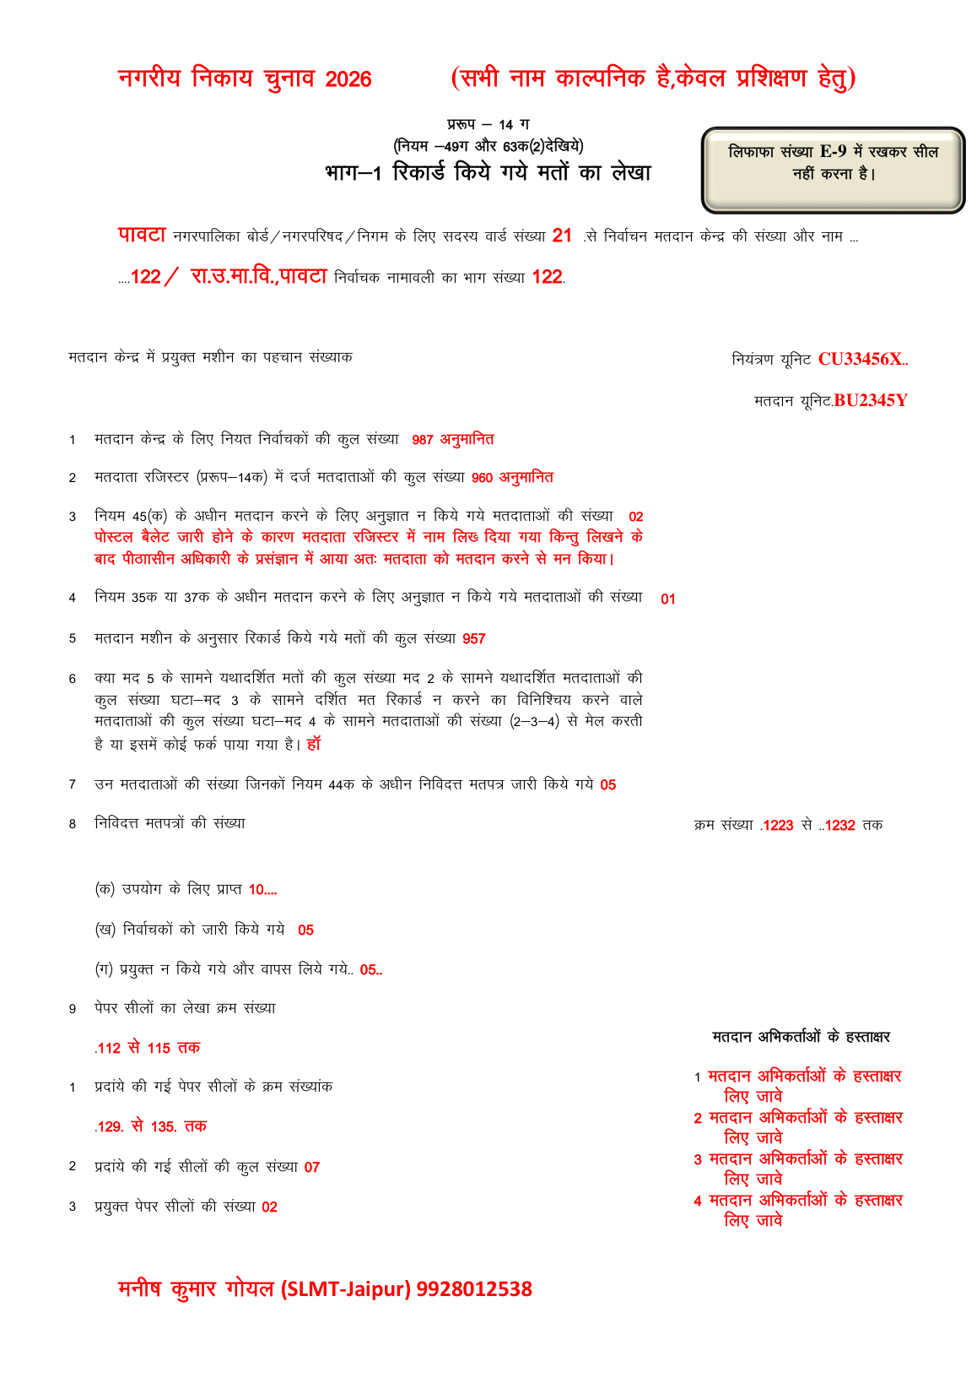
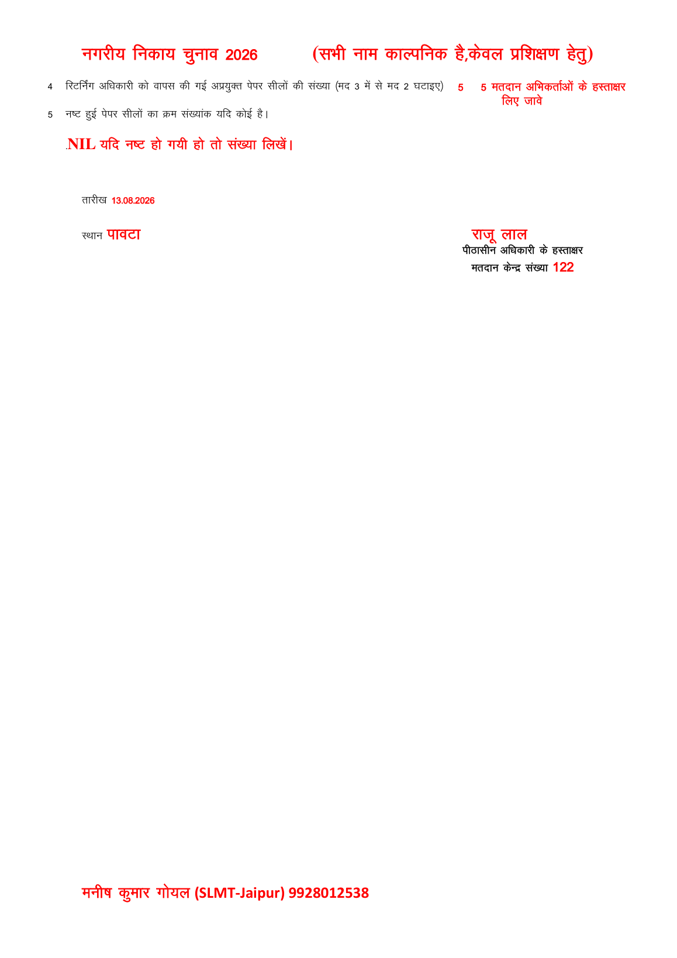
खण्ड 1 · अनिवार्य प्रपत्र
प्ररूप 14-ग — भरा हुआ नमूना
भाग-1: मदें 1–8 (लिफाफा E-9 का स्टीकर द्रष्टव्य)
मद 9 — पेपर सीलों का लेखा व हस्ताक्षर-खण्ड
स्रोत: DLMT प्रपत्र-पुस्तिका 'सभी प्रकार के भरे हुए प्रपत्र' (राज्य स्तरीय मास्टर ट्रेनर, 2026) — अंक काल्पनिक, केवल प्रशिक्षण हेतु
प्रपत्र प्रशिक्षण · 08

Slide 9
खण्ड 1 · अनिवार्य प्रपत्र
परिशिष्ट-7 — पीठासीन अधिकारी की डायरी (30 मदें)
● नियम नंबर एक — तत्समय — घटना घटते ही प्रविष्टि करें, मतदान की समाप्ति पर नहीं; जगह कम पड़े तो सादा कागज नत्थी करें।
● मदों का ढाँचा — 1–7 केन्द्र/मशीन/सीलें-टैग · 8–10 अभिकर्ता · 11–12 मतदाता-मिलान व पुरुष/महिला/थर्ड जेंडर योग · 13–19 विशेष मत (चैलेंज, EDC, साथी, निविदत्त, आयु-घोषणा, पहचान EPIC/वैकल्पिक, दृष्टिहीन) · 20–24 स्थगन/समयवार मत/पर्चियाँ/अपराध/विघ्न · 25–30 मशीन-निष्फलता, शिकायतें, दल-त्रुटियाँ, घोषणाएँ, मॉक पोल विवरण।
● मद 21 — समयवार मत, चार खण्ड — प्रारम्भ–10 पूर्वाह्न · 10–1 · 1–3 · 3–समाप्ति; इसके लिए 10:00, 13:00, 15:00 व समाप्ति पर (Busy बुझी अवस्था में) TOTAL दबाकर अंक नोट करने की आदत डालें।
● मद 30 — मॉक पोल का विवरण और जारी प्रमाण-पत्र (परि-19) का उल्लेख इसी मद में — मद 25 में नहीं (वह मशीन-निष्फलता की मद है)।
डायरी स्ट्रॉन्ग रूम में बंद नहीं होगी — आदेश 858
डायरी लिफाफा E-11 में जाती है, पर सीलबन्द मशीन के साथ स्ट्रॉन्ग रूम में किसी भी स्थिति में बंद नहीं की जाएगी — वह RO/ARO की अभिरक्षा में रहती है, और स्थगन/पुनर्मतदान की रिपोर्ट से पहले उसका अध्ययन अनिवार्य है।
स्रोत: पीठासीन अधिकारी मार्गदर्शिका (EVM, नगरपालिका आम चुनाव 2026), राज्य निर्वाचन आयोग राजस्थान (परि-7, अ. 14(4)); आदेश 858, दि. 04.10.1999
प्रपत्र प्रशिक्षण · 09

Slide 10
खण्ड 1 · अनिवार्य प्रपत्र
डायरी और 14-ग का सुनहरा मिलान — बूथ छोड़ने से पहले
डायरी | बराबर होना चाहिए | 14-ग / स्रोत
मद 11(2) — चिन्हित प्रति से अनुज्ञात | = | 14-ग मद 2 (रजिस्टर 14-क का अन्तिम क्रमांक)
मद 12 — पुरुष + महिला + थर्ड जेंडर का योग | = | 14-ग मद 5 (मशीन का अंक)
मद 16 — निविदत्त मतों की संख्या | = | 14-ग मद 7
मद 6 — प्रयुक्त पेपर सीलें | = | 14-ग मद 9(3)
मद 21 — चारों समय-खण्डों का योग | = | 14-ग मद 5
मद 17(क)/(ख) — आयु-घोषणाएँ | = | परि-11 भाग-I/भाग-II की गिनती
एक भी न मिले तो
कोई प्रविष्टि गलत है — वहीं बैठकर ठीक करें; मिलान अभिकर्ताओं के समक्ष करना ही पारदर्शिता है। महिला ✓ और थर्ड जेंडर * के चिह्न चिन्हित प्रति में दिनभर लगाते चलें, तभी मद 12 बनेगी।
स्रोत: FILLED_FORMS / मार्गदर्शिका — परियोजना-सत्यापित मिलान-सूत्र
प्रपत्र प्रशिक्षण · 10

Slide 11
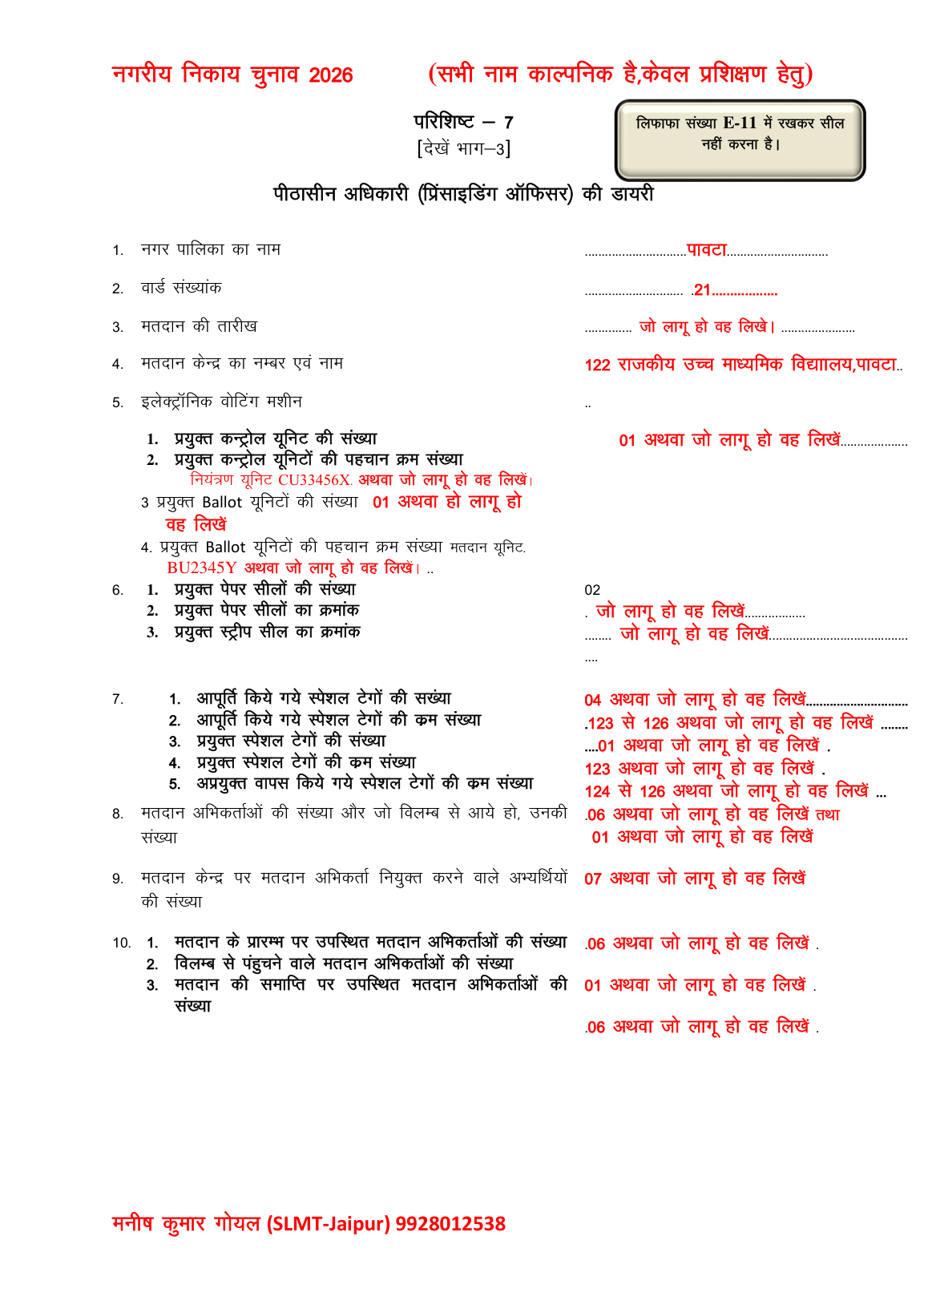
खण्ड 1 · अनिवार्य प्रपत्र
परिशिष्ट-7 डायरी — पहला पृष्ठ (मदें 1–10)
केन्द्र/मशीन/सील-टैग विवरण व अभिकर्ता-मदें — शेष 30 मदों तक इसी क्रम में
स्रोत: DLMT प्रपत्र-पुस्तिका 'सभी प्रकार के भरे हुए प्रपत्र' (राज्य स्तरीय मास्टर ट्रेनर, 2026) — अंक काल्पनिक, केवल प्रशिक्षण हेतु; लिफाफा E-11 का स्टीकर द्रष्टव्य
प्रपत्र प्रशिक्षण · 11

Slide 12
खण्ड 1 · अनिवार्य प्रपत्र
परिशिष्ट-19 — मॉक पोल प्रमाण-पत्र
● पाँच स्तम्भ — क्र.सं. (1–10) · भाग लेने वाले सदस्य का नाम · मॉक पोल वोटर पर्ची क्रमांक · जिस अभ्यर्थी को मत दिया उसकी क्रम संख्या · हस्ताक्षर।
● छपा प्रमाणन — 'प्रत्येक अभ्यर्थी को कम से कम एक वोट देकर मॉक पोल पूर्ण किया' — नोटा सहित; परिणाम का मिलान, 'कोई भिन्नता नहीं'; और 'रिकार्ड मतों को Clear (डिलीट) कर दिया गया' — अंत में PRO के हस्ताक्षर।
● क्रम याद रखें — मॉक पोल → TOTAL → CLOSE → RESULT-I → मिलान → CLEAR → TOTAL से 0 दिखाना → हस्ताक्षर → तब सीलिंग।
● कहाँ जाएगा — परिशिष्ट-6 की घोषणाओं के साथ संलग्न होकर लिफाफा E-10 (बिना सील); डायरी मद 30 में विवरण; सामग्री में 2 प्रतियाँ मिलती हैं।
यदि CLEAR दबाना भूल गए और मतदान शुरू हो गया
स्वयं कोई निर्णय न लें — तुरन्त RO को सूचित करें। यही एकमात्र सही कार्रवाई है।
स्रोत: पीठासीन अधिकारी मार्गदर्शिका (EVM, नगरपालिका आम चुनाव 2026), राज्य निर्वाचन आयोग राजस्थान (परि-19, अ. 4)
प्रपत्र प्रशिक्षण · 12

Slide 13
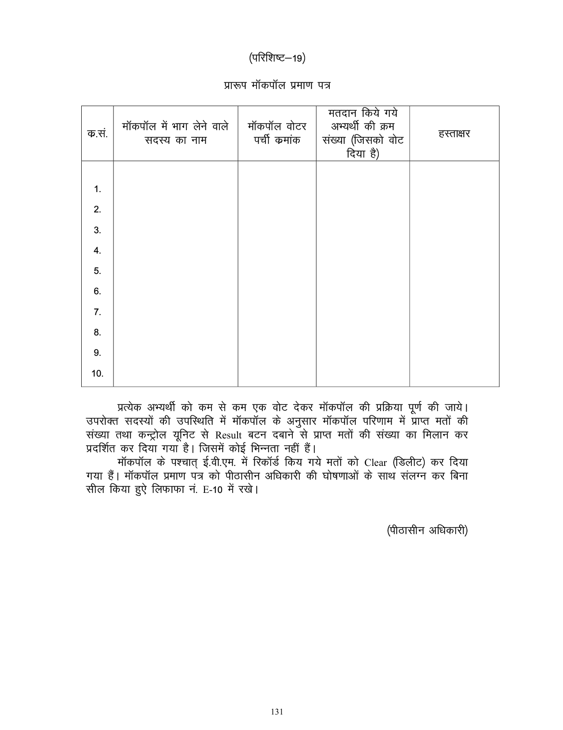
खण्ड 1 · अनिवार्य प्रपत्र
परिशिष्ट-19 — विहित प्रारूप
मॉक पोल प्रमाण-पत्र — पाँच स्तम्भ व छपा प्रमाणन-पाठ (E-10 में, बिना सील)
स्रोत: पीठासीन अधिकारी मार्गदर्शिका (EVM, नगरपालिका आम चुनाव 2026), राज्य निर्वाचन आयोग राजस्थान (मु.पृ. 131)
प्रपत्र प्रशिक्षण · 13

Slide 14
खण्ड 1 · अनिवार्य प्रपत्र
परिशिष्ट-6 — तीन घोषणाएँ, तीन समय
भाग-1 · मतदान आरम्भ से पूर्व
मॉक पोल कराकर दिखाया — मशीन खाली व सुचारू;
चिन्हित प्रति में केवल PB/EDC चिन्ह;
रजिस्टर 14-क में कोई प्रविष्टि नहीं;
पेपर सील पर स्वयं + इच्छुक एजेंटों के हस्ताक्षर।
भाग-2 · नई मशीन लेने पर
बाद वाली मशीन भी मॉक पोल से
खाली व सुचारू दिखाई गई;
जब-जब नई मशीन ली जाए,
तब-तब यह घोषणा।
भाग-3 · सीलबन्दी के बाद
अपनी मोहर लगाई; एजेंटों को
बक्सों पर मोहर की अनुमति दी;
दिनांक के साथ समय भी भरें —
यह इसी भाग की विशेष अपेक्षा है।
● हस्ताक्षर-खाने — अभिकर्ताओं के हस्ताक्षर (1–7) और 'हस्ताक्षर से इन्कार करने वाले' (1–3) — इन्कार करने वालों के नाम लिखना उतना ही आवश्यक है जितना हस्ताक्षर लेना।
● कहाँ जाएँगी — तीनों घोषणाएँ + परि-19 → लिफाफा E-10 (बिना सील), काउंटर-1; डायरी मद 29 में पुष्टि करें कि घोषणाएँ कीं।
स्रोत: पीठासीन अधिकारी मार्गदर्शिका (EVM, नगरपालिका आम चुनाव 2026), राज्य निर्वाचन आयोग राजस्थान (परि-6, अ. 5(7)-(8), 11(5))
प्रपत्र प्रशिक्षण · 14

Slide 15
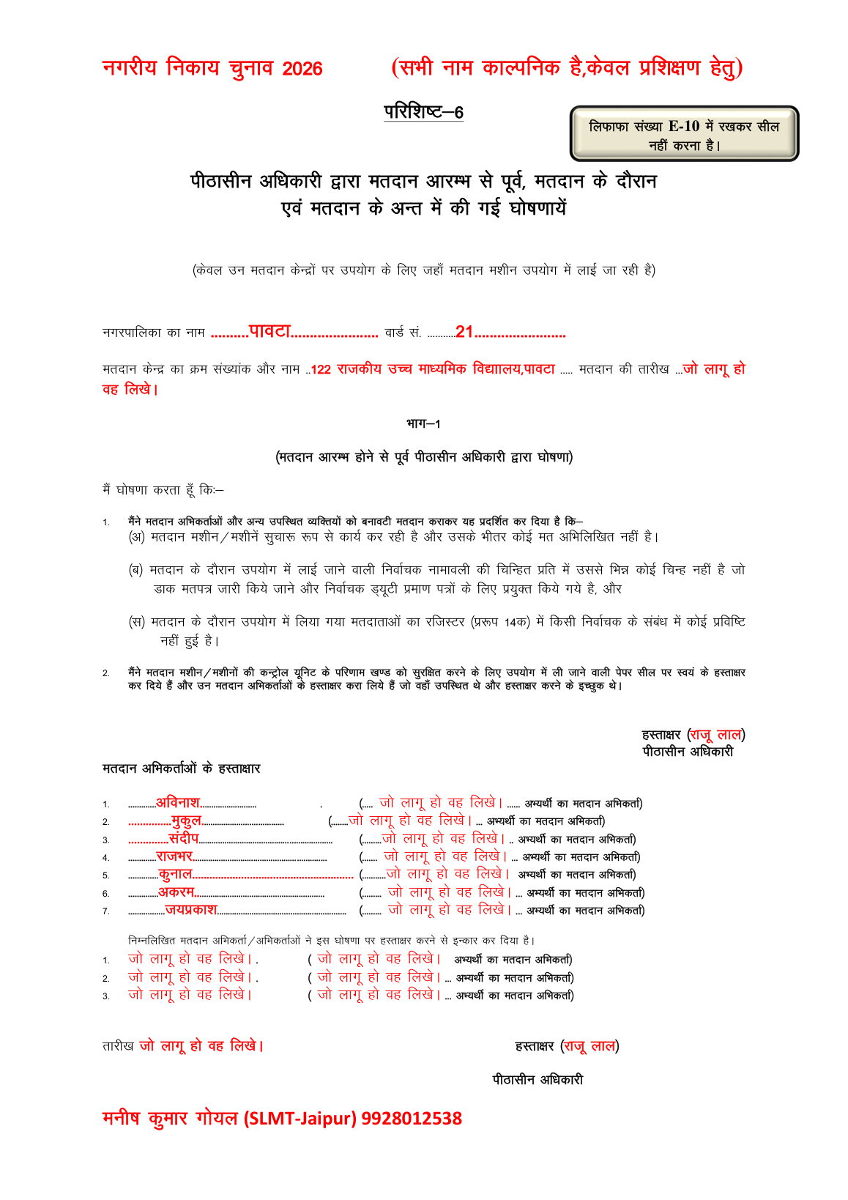
खण्ड 1 · अनिवार्य प्रपत्र
परिशिष्ट-6 — भरा हुआ नमूना
तीनों घोषणाएँ एक ही प्रपत्र पर — हस्ताक्षर-खाने व इन्कार-खाने सहित
स्रोत: DLMT प्रपत्र-पुस्तिका 'सभी प्रकार के भरे हुए प्रपत्र' (राज्य स्तरीय मास्टर ट्रेनर, 2026) — अंक काल्पनिक, केवल प्रशिक्षण हेतु; लिफाफा E-10 का स्टीकर द्रष्टव्य
प्रपत्र प्रशिक्षण · 15

Slide 16
02
मतदाताओं का रजिस्टर
प्ररूप 14-क — हर मतदाता की एक पंक्ति
प्रपत्र प्रशिक्षण · 16

Slide 17
खण्ड 2 · रजिस्टर
प्ररूप 14-क — मतदाताओं का रजिस्टर
स्तम्भ | क्या भरें
(1) क्रम संख्या | 1 से निरंतर — किसी भी दशा में बदली नहीं जाएगी (प्रति पृष्ठ 15 पंक्तियाँ)
(2) नामावली क्रम सं. | चिन्हित प्रति में मतदाता की क्रम संख्या (जैसे पहला मतदाता → 1/518)
(3) हस्ताक्षर/अँगूठा | पूरा नाम; केवल निशान पर अड़े तो अँगूठा लें; अँगूठा भी न दे तो मत की अनुमति नहीं
(4) अभ्युक्तियाँ | विशेष प्रविष्टियों का स्तम्भ — पूरी सूची नीचे
● अभ्युक्ति-स्तम्भ में क्या-क्या — हर मतदाता पर पहचान-दस्तावेज के अंतिम 4 अंक; 'No Vote'; 'अनुमति नहीं दी' + PRO के पूर्ण हस्ताक्षर; क्रम-भंग की टिप्पणी; साथी के हस्ताक्षर का नोट।
● कौन भरता है — मार्गदर्शिका के 2026 कार्य-विभाजन में यह PO-2 का काम है — प्रविष्टि, हस्ताक्षर/अँगूठा, स्याही, फिर मतदाता पर्ची जारी करना; पर्ची जारी करना PO-1 का काम किसी दशा में नहीं।
● EDC-मतदाता की पंक्ति — स्तम्भ 2 में उसकी नामावली का क्रमांक/भाग और नगरपालिका-वार्ड लिखें।
कहाँ जाएगा
भरा रजिस्टर → लिफाफा E-2 (चपड़ी से सीलबन्द), काउंटर-2; अन्तिम क्रमांक = 14-ग मद 2।
स्रोत: राजस्थान नगरपालिका (निर्वाचन) नियम, 1994 — नियम 35-क, 78; पीठासीन अधिकारी मार्गदर्शिका (EVM, नगरपालिका आम चुनाव 2026), राज्य निर्वाचन आयोग राजस्थान (अ. 2, अ. 3(8))
प्रपत्र प्रशिक्षण · 17

Slide 18
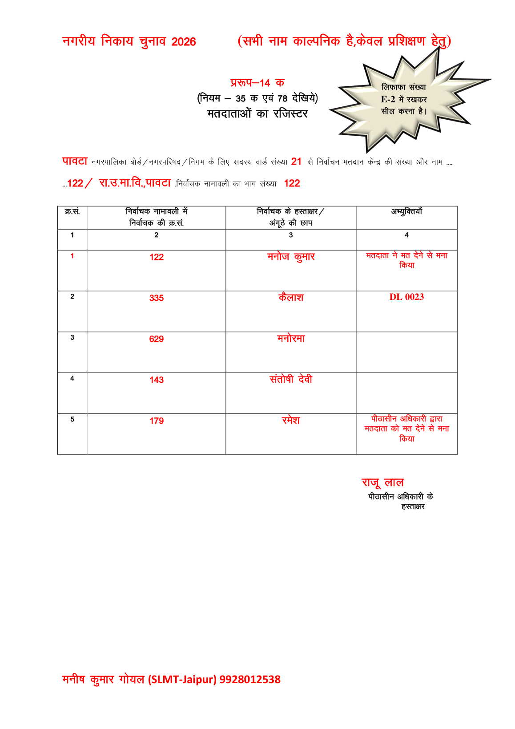
खण्ड 2 · रजिस्टर
प्ररूप 14-क — भरा हुआ नमूना
चारों स्तम्भ — नामावली-क्रम, हस्ताक्षर/अँगूठा और अभ्युक्ति कॉलम की प्रविष्टियाँ
स्रोत: DLMT प्रपत्र-पुस्तिका 'सभी प्रकार के भरे हुए प्रपत्र' (राज्य स्तरीय मास्टर ट्रेनर, 2026) — अंक काल्पनिक, केवल प्रशिक्षण हेतु; लिफाफा E-2 का स्टीकर द्रष्टव्य
प्रपत्र प्रशिक्षण · 18

Slide 19
03
परिस्थिति-प्रपत्र
निविदत्त · चैलेंज · साथी · आयु-घोषणा · पुलिस-पत्र
प्रपत्र प्रशिक्षण · 19

Slide 20
खण्ड 3 · परिस्थिति-प्रपत्र
प्ररूप 14-ख — निविदत्त मतों की सूची
1
पहले प्रविष्टि, फिर मतपत्र
पहचान के समाधान और बाईं तर्जनी पर स्याही के बाद 14-ख में प्रविष्टि व मतदाता के हस्ताक्षर/अँगूठा — तभी निविदत्त मतपत्र जारी होगा।
2
स्तम्भ 4 सबसे खास
उस व्यक्ति की रजिस्टर 14-क वाली क्रम संख्या लिखनी है जिसने असली मतदाता की जगह पहले मत डाल दिया था।
3
मतपत्र की तैयारी
पीठ पर 'निविदत्त मतपत्र' स्टाम्प (न हो तो हाथ से लिखकर PRO हस्ताक्षर) + सुभिन्नकारी चिन्ह की मोहर — ऊपर वार्ड क्रमांक, नीचे केन्द्र क्रमांक।
4
मत और अभिलेख
मतदाता एरोक्रॉस सील से कक्ष में चिन्ह लगाकर मुड़ा मतपत्र PRO को देगा → E-5; चिन्हित प्रति में 'T'; लेखा 14-ग मदें 7–8; डायरी मद 16।
5
लिफाफे
प्रयुक्त मतपत्र E-5 · अप्रयुक्त E-4 · सूची 14-ख E-6 — तीनों चपड़ी से सीलबन्द।
स्रोत: राजस्थान नगरपालिका (निर्वाचन) नियम, 1994 — नियम 44-क; पीठासीन अधिकारी मार्गदर्शिका (EVM, नगरपालिका आम चुनाव 2026), राज्य निर्वाचन आयोग राजस्थान (अ. 8(1))
प्रपत्र प्रशिक्षण · 20

Slide 21
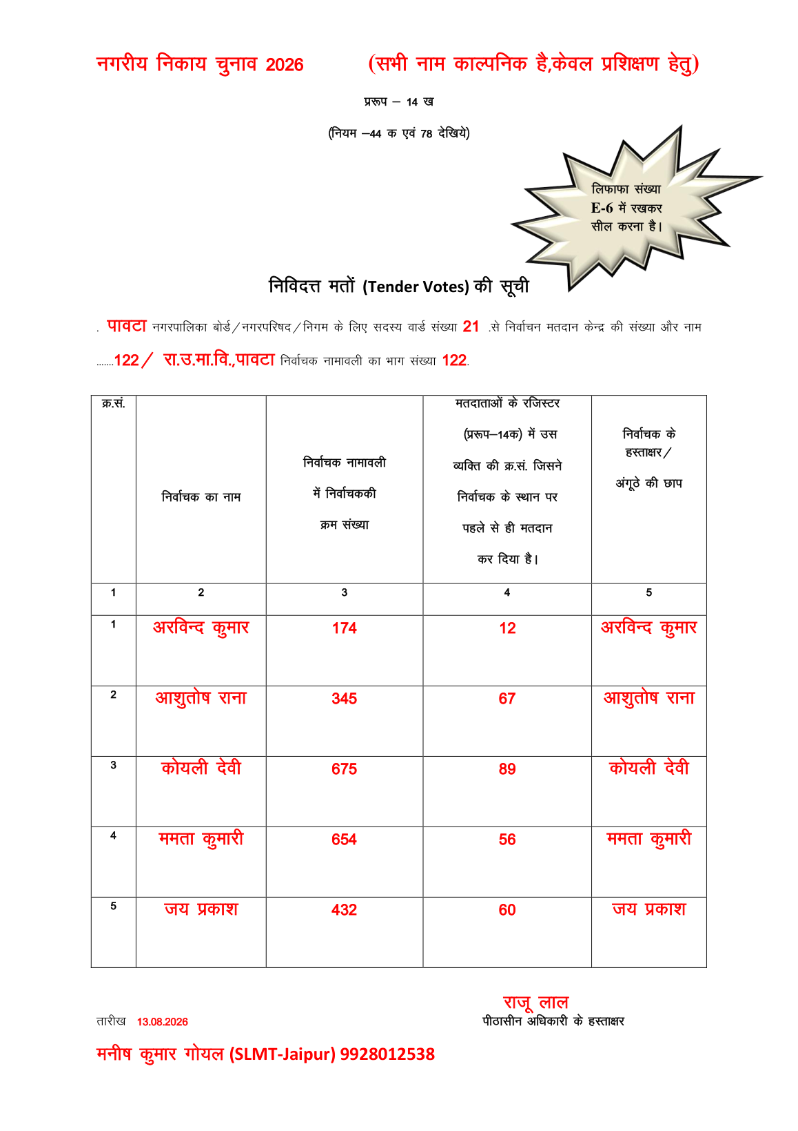
खण्ड 3 · परिस्थिति-प्रपत्र
प्ररूप 14-ख — भरा हुआ नमूना
स्तम्भ 4 पर ध्यान दें — पहले मत डाल चुके व्यक्ति की रजिस्टर 14-क वाली क्रम संख्या
स्रोत: DLMT प्रपत्र-पुस्तिका 'सभी प्रकार के भरे हुए प्रपत्र' (राज्य स्तरीय मास्टर ट्रेनर, 2026) — अंक काल्पनिक, केवल प्रशिक्षण हेतु; लिफाफा E-6 का स्टीकर द्रष्टव्य
प्रपत्र प्रशिक्षण · 21

Slide 22
खण्ड 3 · परिस्थिति-प्रपत्र
प्ररूप 13 + परिशिष्ट-13 — चैलेंज का कागजी पक्ष
● रसीद पहले — ₹2 नकद जमा होते ही परिशिष्ट-13 की रसीद बुक से रसीद दें; प्रतिपर्ण पर दो खाने छपे हैं — 'सरकार के पक्ष में जब्त' (PRO के हस्ताक्षर) अथवा 'नियम 43(5) के अन्तर्गत ₹2 वापस प्राप्त किए' (चुनौतीकर्ता के हस्ताक्षर) — जो लागू न हो उसे काट दें।
● प्ररूप-13 के 9 स्तम्भ — नाम, क्रम/भाग सं., चुनौती-प्राप्त व्यक्ति के हस्ताक्षर व पता, पहचानने वाला, चुनौती देने वाला — स्तम्भ 8 में पीठासीन अधिकारी का आदेश (कारण सहित) और स्तम्भ 9 में राशि-वापसी पर चुनौतीकर्ता के हस्ताक्षर।
● साथ-साथ — शपथ पर संक्षिप्त जाँच; सिद्ध होने पर परि-9 से थानाधिकारी को शिकायत; डायरी मद 13 (अनुमत/अस्वीकृत/जब्त राशि = ₹2 × जब्त चुनौतियाँ)।
● लिफाफे — प्ररूप-13 → E-7 (सीलबन्द); रसीद बुक → E-14 (बिना सील)।
जब्ती का नियम — दोनों पाठ जानें
नियम 43(5): चुनौती तुच्छ या सद्भावना-रहित हो तभी जब्त — अन्य हर दशा में (चुनौती सही सिद्ध होने पर भी) वापस। आयोग का अपना प्रशिक्षण डेक (Polling Party PPT-2, स्लाइड 51–53 की मद 12 व 13) भी यही कहता है; मार्गदर्शिका अ. 6(2) का 'चुनौती सही → जब्त' वाला वाक्य इन दोनों से अलग खड़ा है और नियम ऊपर है। स्तम्भ 8 में अपना आदेश कारण सहित लिखें।
स्रोत: राजस्थान नगरपालिका (निर्वाचन) नियम, 1994 — नियम 43; पीठासीन अधिकारी मार्गदर्शिका (EVM, नगरपालिका आम चुनाव 2026), राज्य निर्वाचन आयोग राजस्थान (अ. 6(2), परि-13)
प्रपत्र प्रशिक्षण · 22

Slide 23
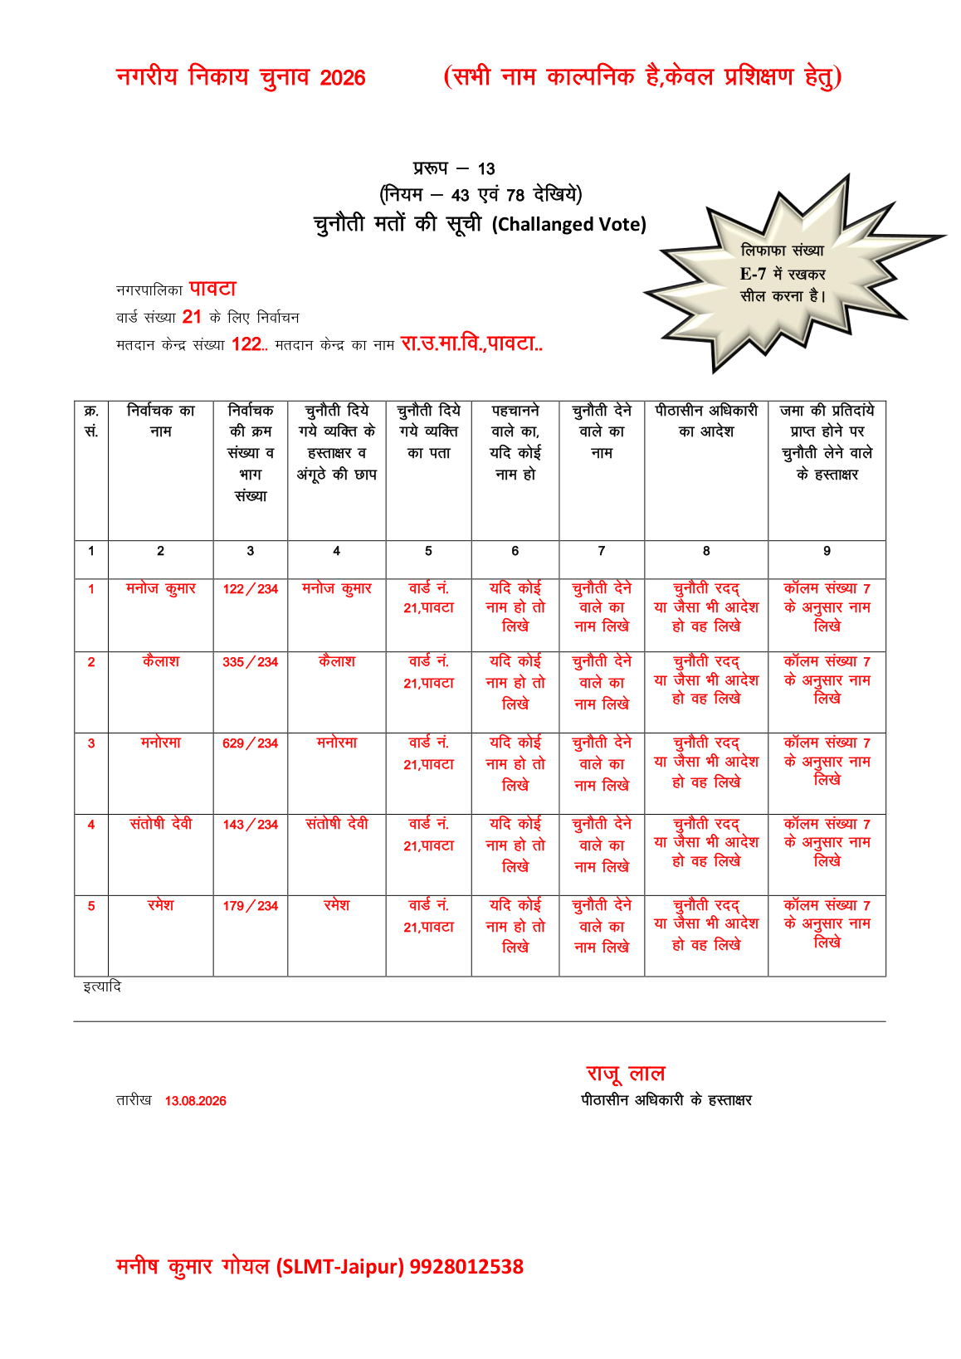
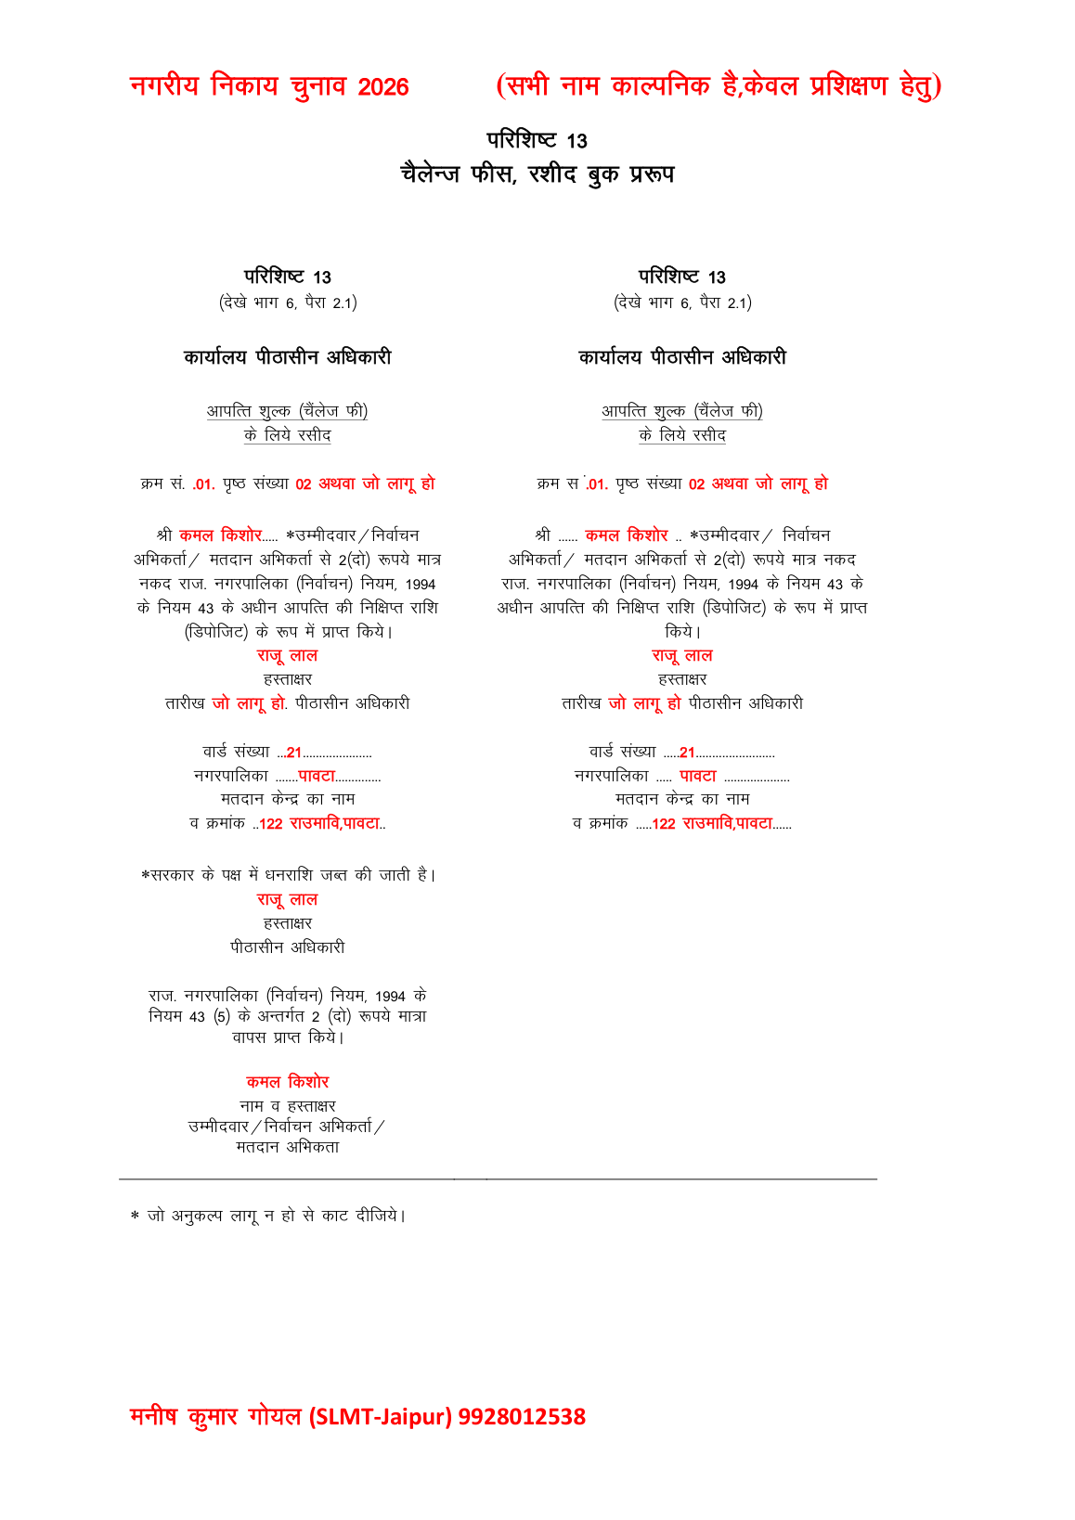
खण्ड 3 · परिस्थिति-प्रपत्र
चैलेंज के दोनों कागज — भरे नमूने
प्ररूप-13 — नौ स्तम्भ; लिफाफा E-7 का स्टीकर
परि-13 रसीद बुक — प्रतिपर्ण के 'जब्त/वापस' खाने
स्रोत: DLMT प्रपत्र-पुस्तिका 'सभी प्रकार के भरे हुए प्रपत्र' (राज्य स्तरीय मास्टर ट्रेनर, 2026) — अंक काल्पनिक, केवल प्रशिक्षण हेतु
प्रपत्र प्रशिक्षण · 23

Slide 24
खण्ड 3 · परिस्थिति-प्रपत्र
प्ररूप 12 + परिशिष्ट-12 — साथी से मतदान का कागज
● प्ररूप-12 (सूची) — चार स्तम्भ — मतदाता की क्रम/भाग सं., मतदाता का पूरा नाम, साथी का नाम एवं पता, साथी के हस्ताक्षर।
● परिशिष्ट-12 (घोषणा) — साथी की आयु व पूरा पता, मतदाता की भाग+क्रम संख्या; घोषणा — मत गुप्त रखूँगा, आज किसी अन्य का साथी नहीं बना; केवल साथी के हस्ताक्षर — इस पर PRO का प्रतिहस्ताक्षर विहित नहीं है।
● शर्तें — साथी 18 वर्ष से कम का नहीं; एक दिन में एक ही मतदाता का साथी; केवल निरक्षरता आधार नहीं — दृष्टिहीनता/अंग-शिथिलता ही; जिसके हाथ में अँगुली/अँगूठा नहीं, उसके लिए साथी अनिवार्य।
● कहाँ जाएँगे — सूची + घोषणाएँ → लिफाफा E-14 (बिना सील); डायरी मदें 15 व 19।
स्रोत: राजस्थान नगरपालिका (निर्वाचन) नियम, 1994 — नियम 38-क; पीठासीन अधिकारी मार्गदर्शिका (EVM, नगरपालिका आम चुनाव 2026), राज्य निर्वाचन आयोग राजस्थान (अ. 7, परि-12)
प्रपत्र प्रशिक्षण · 24

Slide 25
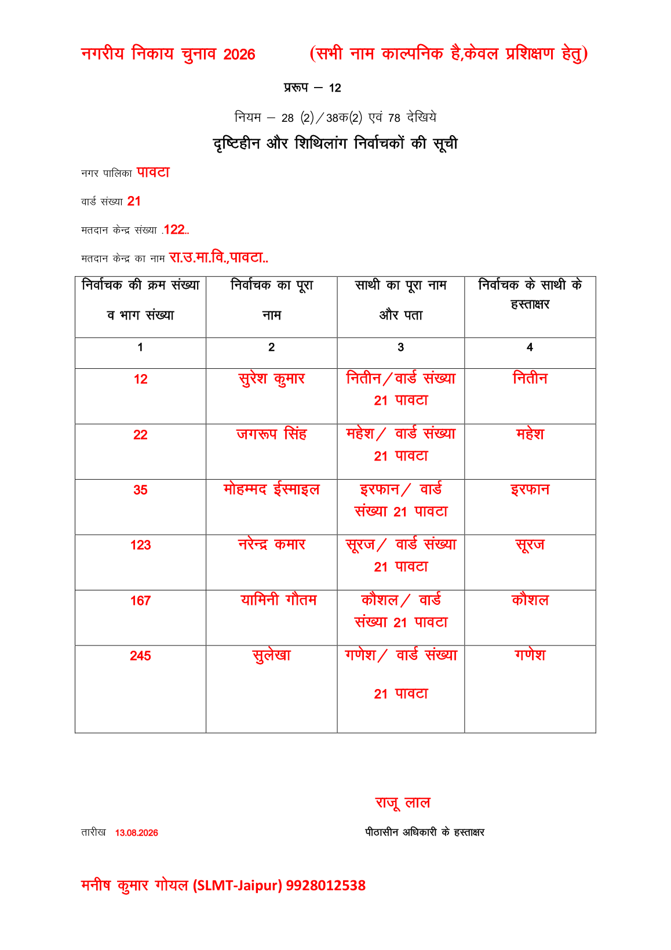
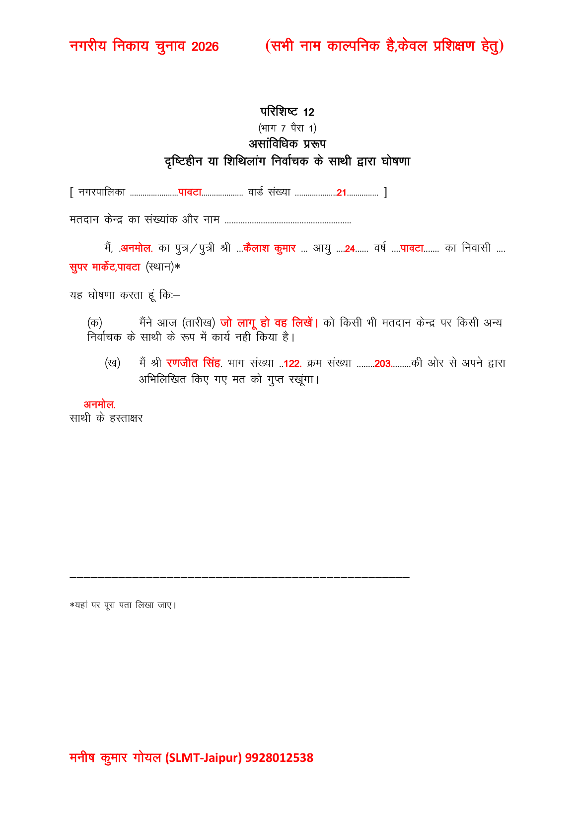
खण्ड 3 · परिस्थिति-प्रपत्र
साथी-मतदान के दोनों कागज — भरे नमूने
प्ररूप-12 — साथी का नाम-पता व हस्ताक्षर
परि-12 — साथी की घोषणा (केवल साथी के हस्ताक्षर)
स्रोत: DLMT प्रपत्र-पुस्तिका 'सभी प्रकार के भरे हुए प्रपत्र' (राज्य स्तरीय मास्टर ट्रेनर, 2026) — अंक काल्पनिक, केवल प्रशिक्षण हेतु
प्रपत्र प्रशिक्षण · 25

Slide 26
खण्ड 3 · परिस्थिति-प्रपत्र
परिशिष्ट-10 व 11 — आयु की घोषणा और सूची
● परि-10 — मतदाता की घोषणा — घोषणा अर्हता-तिथि (नामावली की 1 जनवरी) को 18+ होने की है — आज की आयु की नहीं; नीचे PRO का प्रमाणन-खण्ड है — 'मेरे सामने हस्ताक्षर किए' — PRO प्रतिहस्ताक्षर करेगा। घोषणा से पहले मिथ्या घोषणा का दण्ड (धारा 15 — 1 वर्ष तक कारावास/जुर्माना) समझाएँ।
● छपा लेबल पुराना — प्रपत्र पर 'अधिनियम, 1959' छपा है — पढ़ें: अधिनियम 2009 (धारा-संख्या वही); प्रपत्र पर काट-छाँट न करें।
● परि-11 — दो भागों की सूची — भाग-I घोषणा प्राप्त, भाग-II इन्कार; पाँच स्तम्भों में अंतिम — 'पीठासीन अधिकारी द्वारा यथा निर्धारित आयु' — यह PRO का लिखित निर्णय है। इन्कार पर भी मत से नहीं रोका जाएगा।
● मिलान व लिफाफा — दोनों भागों की गिनती = डायरी मद 17(क)/(ख); दोनों प्रपत्र → E-14 (बिना सील)।
स्रोत: पीठासीन अधिकारी मार्गदर्शिका (EVM, नगरपालिका आम चुनाव 2026), राज्य निर्वाचन आयोग राजस्थान (अ. 6(3), परि-10/11); राज. नगरपालिका अधि. 2009, धारा 15
प्रपत्र प्रशिक्षण · 26

Slide 27
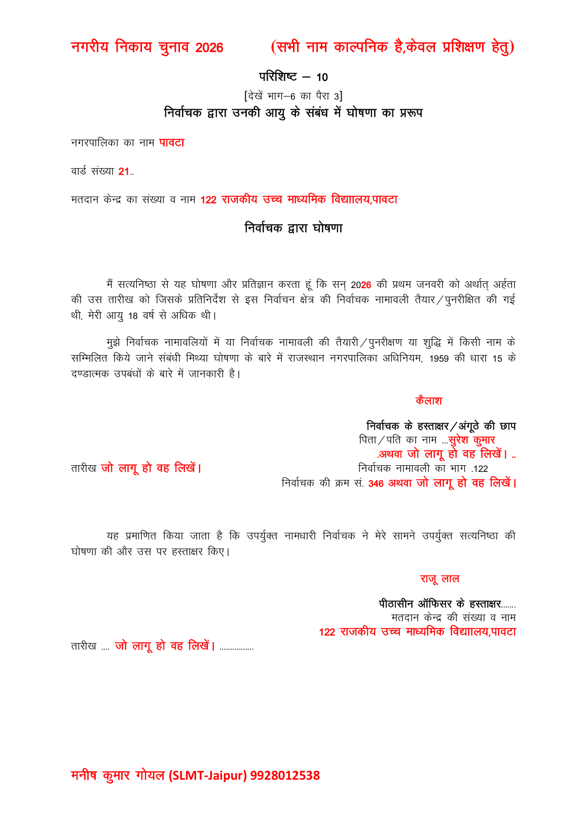
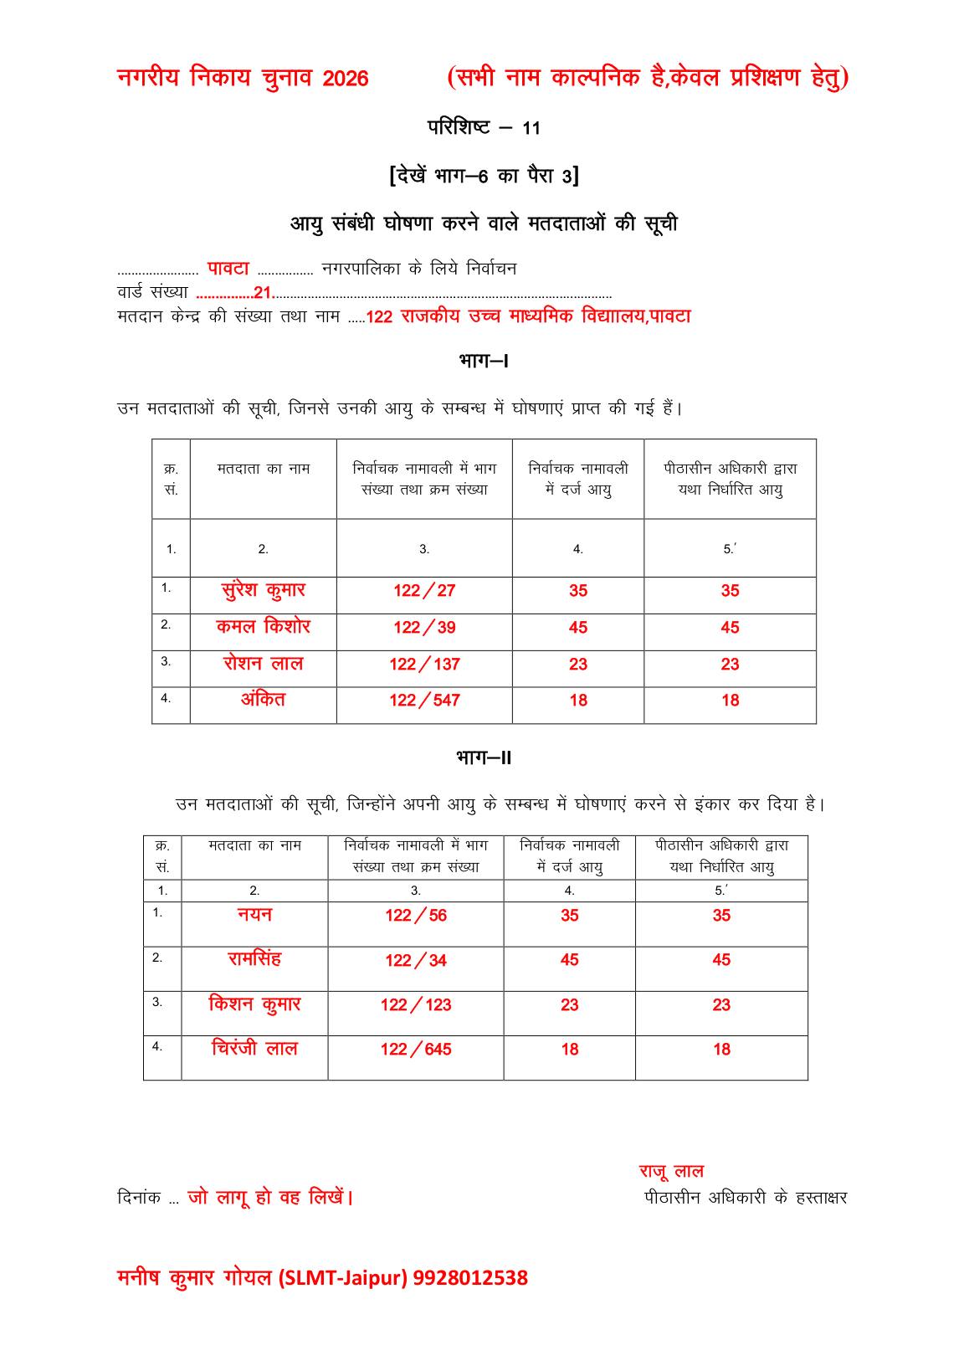
खण्ड 3 · परिस्थिति-प्रपत्र
आयु-घोषणा के दोनों कागज — भरे नमूने
परि-10 — मतदाता की घोषणा व PRO का प्रमाणन-खण्ड
परि-11 — दो भागों की सूची; स्तम्भ 5 = PRO द्वारा निर्धारित आयु
स्रोत: DLMT प्रपत्र-पुस्तिका 'सभी प्रकार के भरे हुए प्रपत्र' (राज्य स्तरीय मास्टर ट्रेनर, 2026) — अंक काल्पनिक, केवल प्रशिक्षण हेतु
प्रपत्र प्रशिक्षण · 27

Slide 28
खण्ड 3 · परिस्थिति-प्रपत्र
परिशिष्ट-9 — थानाधिकारी को शिकायती पत्र
● कब — केवल गम्भीर स्थिति में — प्रतिरूपण सिद्ध (चुनौती सफल) आदि; भरता PRO है।
● क्या भरना है — विषय-पंक्ति में निकाय/वार्ड/केन्द्र/तारीख; अभ्याक्षेपकर्ता का नाम-पिता-निवास; छद्मवेशी ने किस नाम से दावा किया — उसकी नामावली भाग व क्रम संख्या; किस पुलिस अधिकारी को सुपुर्द किया; निष्कर्ष।
● दो खण्ड, दो हस्ताक्षर — पत्र के नीचे RO को प्रति वाला दूसरा खण्ड है — उस पर PRO के अलग हस्ताक्षर होंगे।
● छपा लेबल पुराना — पत्र पर 'भा.दं.सं. 1860 की धारा 171-च' छपा है — निरसित; वास्तविक विधि BNS 2023 की धारा 172/174 है (आयोग का आदेश 5310 भी यही उद्धृत करता है)।
● साथ में — डायरी मदों 23/24/30 में प्रविष्टि।
स्रोत: पीठासीन अधिकारी मार्गदर्शिका (EVM, नगरपालिका आम चुनाव 2026), राज्य निर्वाचन आयोग राजस्थान (परि-9); BNS 2023 — धारा 172/174 (आदेश 5310 के अनुरूप)
प्रपत्र प्रशिक्षण · 28

Slide 29
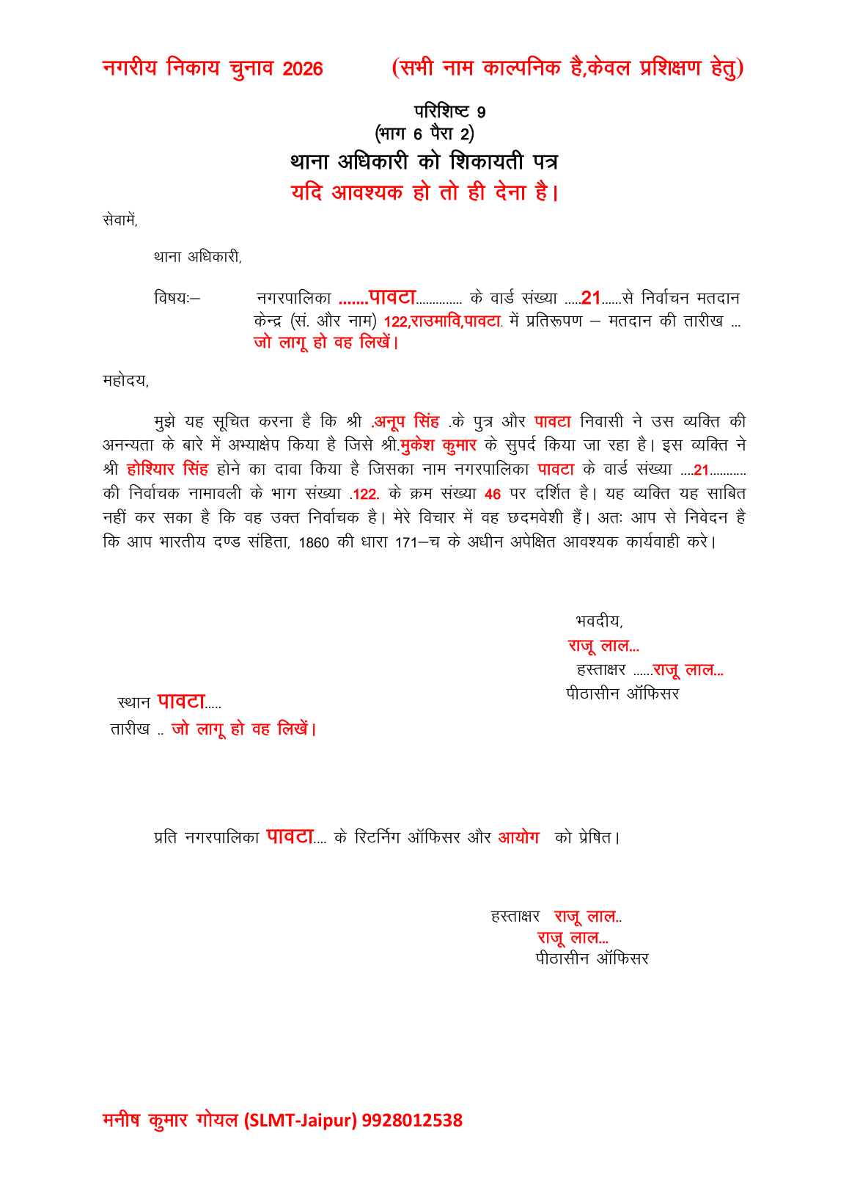
खण्ड 3 · परिस्थिति-प्रपत्र
परिशिष्ट-9 — भरा हुआ नमूना
थानाधिकारी को शिकायती पत्र — नीचे RO-प्रति वाला दूसरा खण्ड
स्रोत: DLMT प्रपत्र-पुस्तिका 'सभी प्रकार के भरे हुए प्रपत्र' (राज्य स्तरीय मास्टर ट्रेनर, 2026) — अंक काल्पनिक, केवल प्रशिक्षण हेतु
प्रपत्र प्रशिक्षण · 29

Slide 30
04
अभिकर्ता-प्रपत्र
प्ररूप 9 — नियुक्ति · प्ररूप 10 — प्रतिसंहरण
प्रपत्र प्रशिक्षण · 30

Slide 31
खण्ड 4 · अभिकर्ता-प्रपत्र
प्ररूप 9 — तीन खण्ड, और PRO का अपना कृत्य
1
खण्ड 1 — नियुक्ति
अभ्यर्थी/निर्वाचन अभिकर्ता के हस्ताक्षर; अभिकर्ता का नाम व पूरा पता।
2
खण्ड 2 — सहमति
अभिकर्ता के अपने हस्ताक्षर।
3
खण्ड 3 — गोपनीयता की घोषणा
अभिकर्ता PRO के सामने हस्ताक्षर करेगा और PRO 'Signed before me' लिखकर दिनांक सहित प्रतिहस्ताक्षर करेगा — कागज ले लेना पर्याप्त नहीं, यह PRO का अपना कृत्य है।
4
जाँच
सामग्री में मिली अभ्यर्थियों/निर्वाचन-अभिकर्ताओं के नमूना-हस्ताक्षरों की फोटो-प्रतियों से खण्ड-1 के हस्ताक्षर मिलाएँ; 1 अभिकर्ता + 2 रिलीवर, एक समय में एक; बैज दें।
5
संग्रह
प्रयुक्त प्ररूप-9 (और प्राप्त प्ररूप-10) → लिफाफा E-14 (बिना सील)।
अप्रचलित प्रपत्र स्वीकार न करें
प्ररूप 9-क व 10-क (अधिसूचना दि. 16.10.2019) तथा प्ररूप 11 (दि. 11.07.2014) विलोपित हैं — कोई प्रस्तुत करे तो मान्य नहीं। और 'दोपहर 3 बजे बाद रिलीवर प्रवेश नहीं' जैसा कोई नियम विहित नहीं — वैध प्ररूप-9 धारक को न रोकें।
स्रोत: राजस्थान नगरपालिका (निर्वाचन) नियम, 1994 — नियम 26; पीठासीन अधिकारी मार्गदर्शिका (EVM, नगरपालिका आम चुनाव 2026), राज्य निर्वाचन आयोग राजस्थान (अ. 3(4)-(6))
प्रपत्र प्रशिक्षण · 31

Slide 32
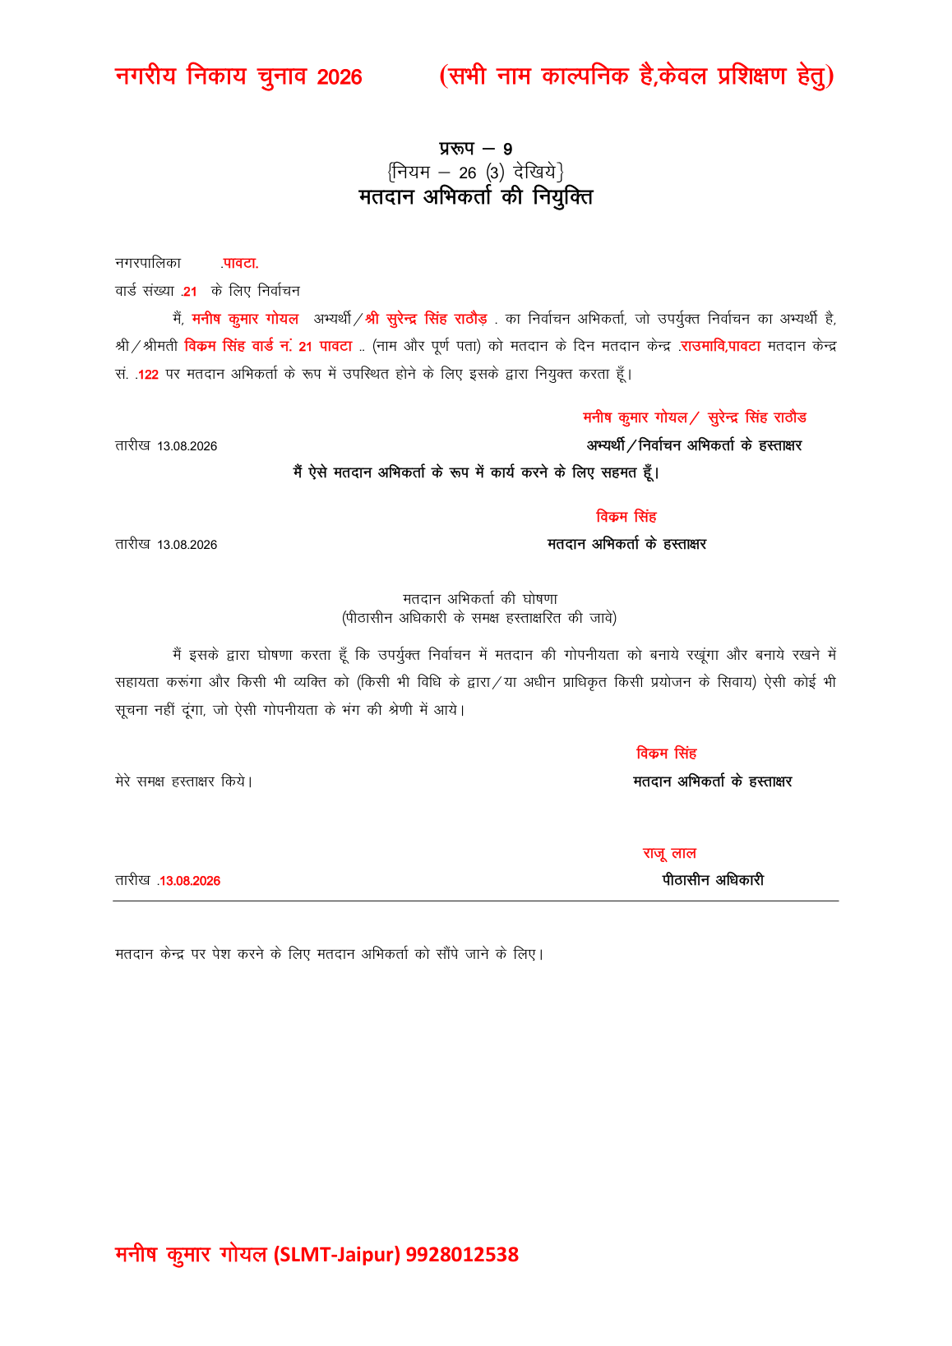
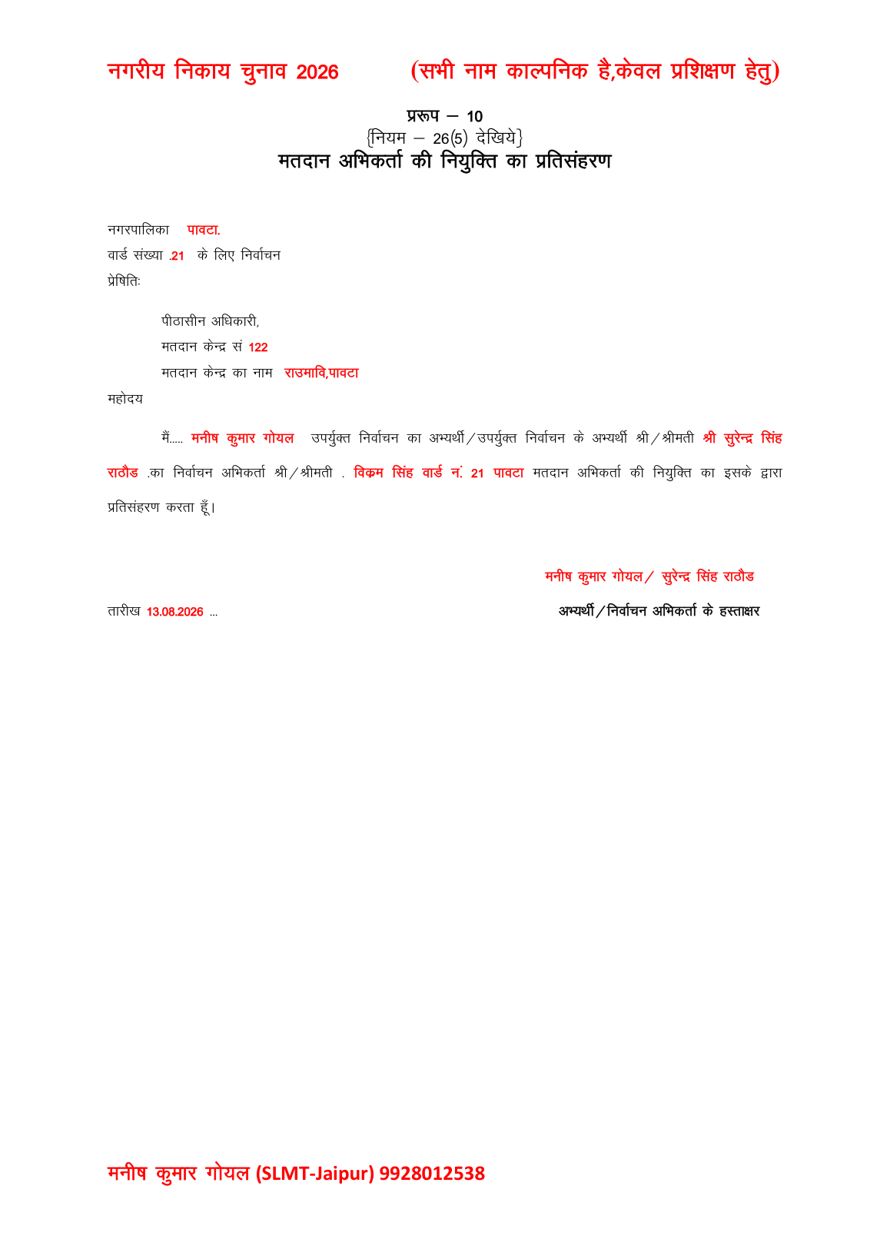
खण्ड 4 · अभिकर्ता-प्रपत्र
प्ररूप 9 व 10 — भरे नमूने
प्ररूप-9 — तीनों खण्ड; घोषणा PRO के समक्ष
प्ररूप-10 — प्रतिसंहरण, सीधे PRO को संबोधित
स्रोत: DLMT प्रपत्र-पुस्तिका 'सभी प्रकार के भरे हुए प्रपत्र' (राज्य स्तरीय मास्टर ट्रेनर, 2026) — अंक काल्पनिक, केवल प्रशिक्षण हेतु
प्रपत्र प्रशिक्षण · 32

Slide 33
05
प्राप्ति और जाँच
परिशिष्ट-4 की दो रसीदें · परिशिष्ट-15 चेक मेमो
प्रपत्र प्रशिक्षण · 33

Slide 34
खण्ड 5 · प्राप्ति-जाँच
परिशिष्ट-4 — सामग्री की दो रसीदें (PRO अपने पास रखे)
रसीद प्रपत्र (1) — मतदान सामग्री
स्टाम्प पैड (2), अमिट स्याही की शीशी,
PRO की पीतल सील (1), एरोक्रॉस रबर सील (5),
EVM मैनुअल, बैज आदि — गिनकर मिलान करें।
रसीद प्रपत्र (2) — प्रपत्र व लिफाफे
निविदत्त मतपत्र — 20,
नामावली की कार्यकारी प्रतियाँ — 3,
परि-6 की घोषणाओं के प्रपत्र, लिफाफे आदि।
● यह '20' याद रखें — रसीद (2) का निविदत्त-20 ही वह अंक है जो शाम को 14-ग मद 8(क) में लौटकर आएगा — प्राप्ति के समय गिनती इसीलिए जरूरी है।
● किट-जाँच — अमिट स्याही अनुदेश (आदेश 1408) की एक प्रति PRO की किट में होनी चाहिए — रवानगी पर ही देख लें।
स्रोत: पीठासीन अधिकारी मार्गदर्शिका (EVM, नगरपालिका आम चुनाव 2026), राज्य निर्वाचन आयोग राजस्थान (परि-4)
प्रपत्र प्रशिक्षण · 34

Slide 35
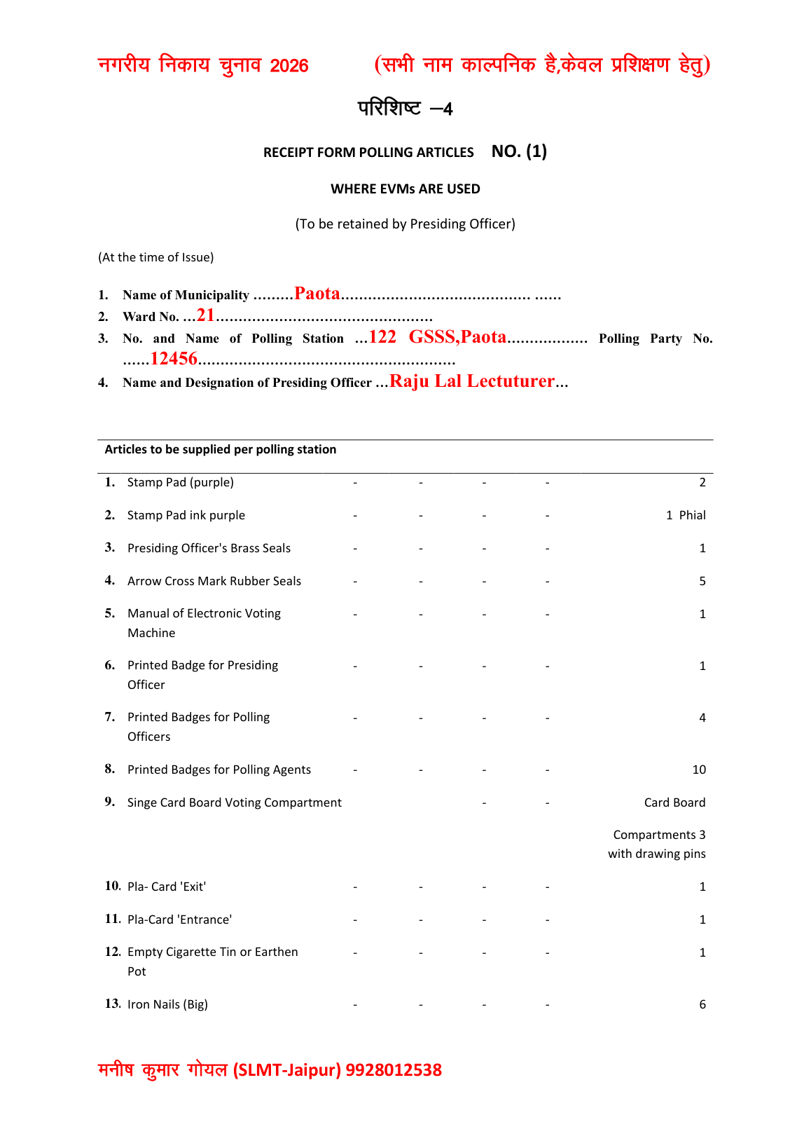
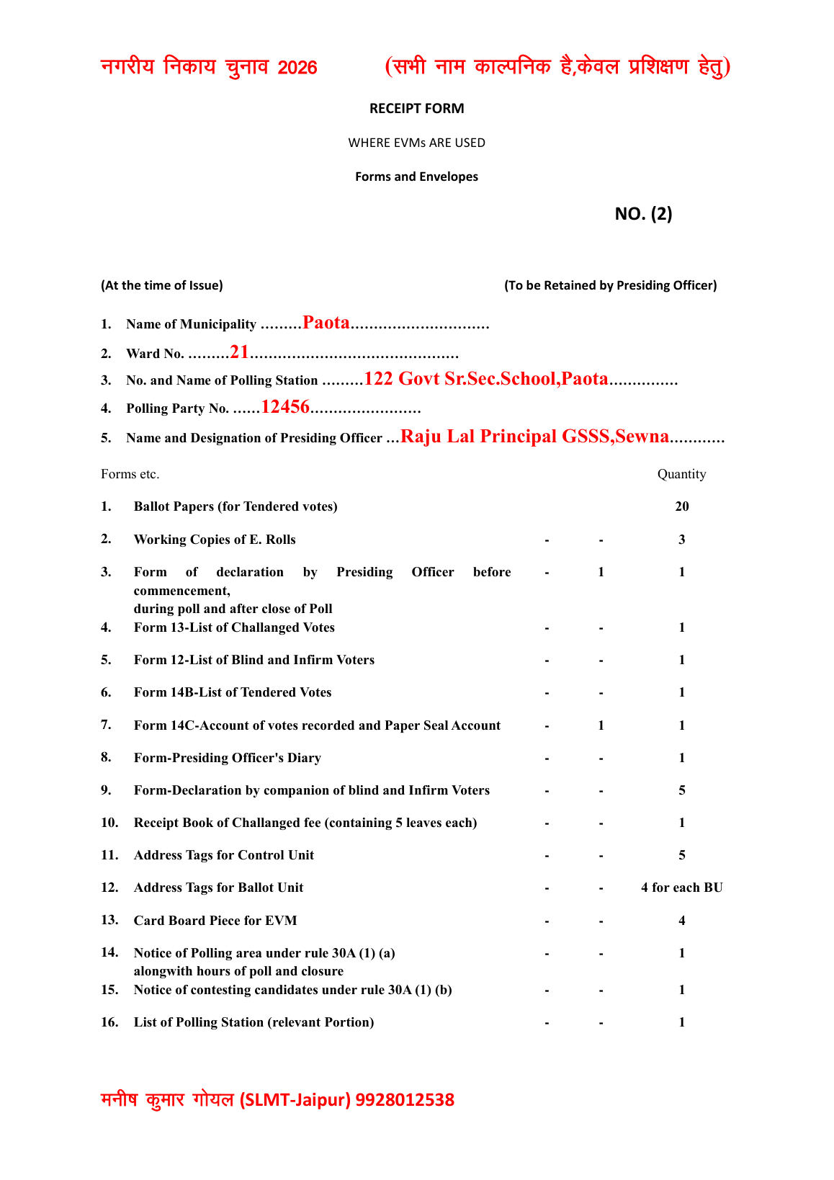
खण्ड 5 · प्राप्ति-जाँच
परिशिष्ट-4 की दोनों रसीदें — भरे नमूने
रसीद (1) — मतदान सामग्री की सूची
रसीद (2) — प्रपत्र व लिफाफे (निविदत्त मतपत्र 20 द्रष्टव्य)
स्रोत: DLMT प्रपत्र-पुस्तिका 'सभी प्रकार के भरे हुए प्रपत्र' (राज्य स्तरीय मास्टर ट्रेनर, 2026) — अंक काल्पनिक, केवल प्रशिक्षण हेतु
प्रपत्र प्रशिक्षण · 35

Slide 36
खण्ड 5 · प्राप्ति-जाँच
परिशिष्ट-15 — चेक मेमो: आयोग की अपनी 24-मद सूची
● अपनी सूची नहीं — यह आयोग का विहित चेक मेमो है — अपनी अलग सूची न बनाएँ; इसे लेमिनेट कर साथ रखने की सलाह प्रशिक्षण-सामग्री में ही है।
● मदें 1–8 — अनुदेश-सामग्री, दल-परिचय, सामग्री की गिनती, CU-BU/चिन्हित प्रतियाँ/सीलों की जाँच, प्रवेश-निकास, नोटिस व अभ्यर्थी-सूची का प्रदर्शन, कनेक्शन-बैटरी।
● मदें 9–15 — मॉक पोल; पिंक पेपर सील + स्पेशल टैग; रिजल्ट सेक्शन सील; स्ट्रिप सील; प्रारम्भ की घोषणा; धारा 128 (गोपनीयता) की सूचना; अभिकर्ताओं से क्रमांक नोट कराना।
● मदें 16–24 — स्याही+हस्ताक्षर 'लगातार'; आयु-घोषणाएँ; 14-ग का लेखा व प्रमाणित प्रतियाँ; डायरी की समय-समय पर पूर्ति; नियत समय पर समाप्ति व घोषणा; मोहरबन्दी; जमा की तैयारी।
साथ के दो संदर्भ-परिशिष्ट
परि-14 = चरणवार कार्य-रूपरेखा (भरा नहीं जाता; चेतावनी: 'स्मरण-शक्ति पर निर्भर न रहें'); परि-5 = केन्द्र का ले-आउट — CU पीठासीन की मेज पर पूर्ण दृष्टिगोचर (नियम 32-ख(6))।
स्रोत: पीठासीन अधिकारी मार्गदर्शिका (EVM, नगरपालिका आम चुनाव 2026), राज्य निर्वाचन आयोग राजस्थान (परि-15)
प्रपत्र प्रशिक्षण · 36

Slide 37
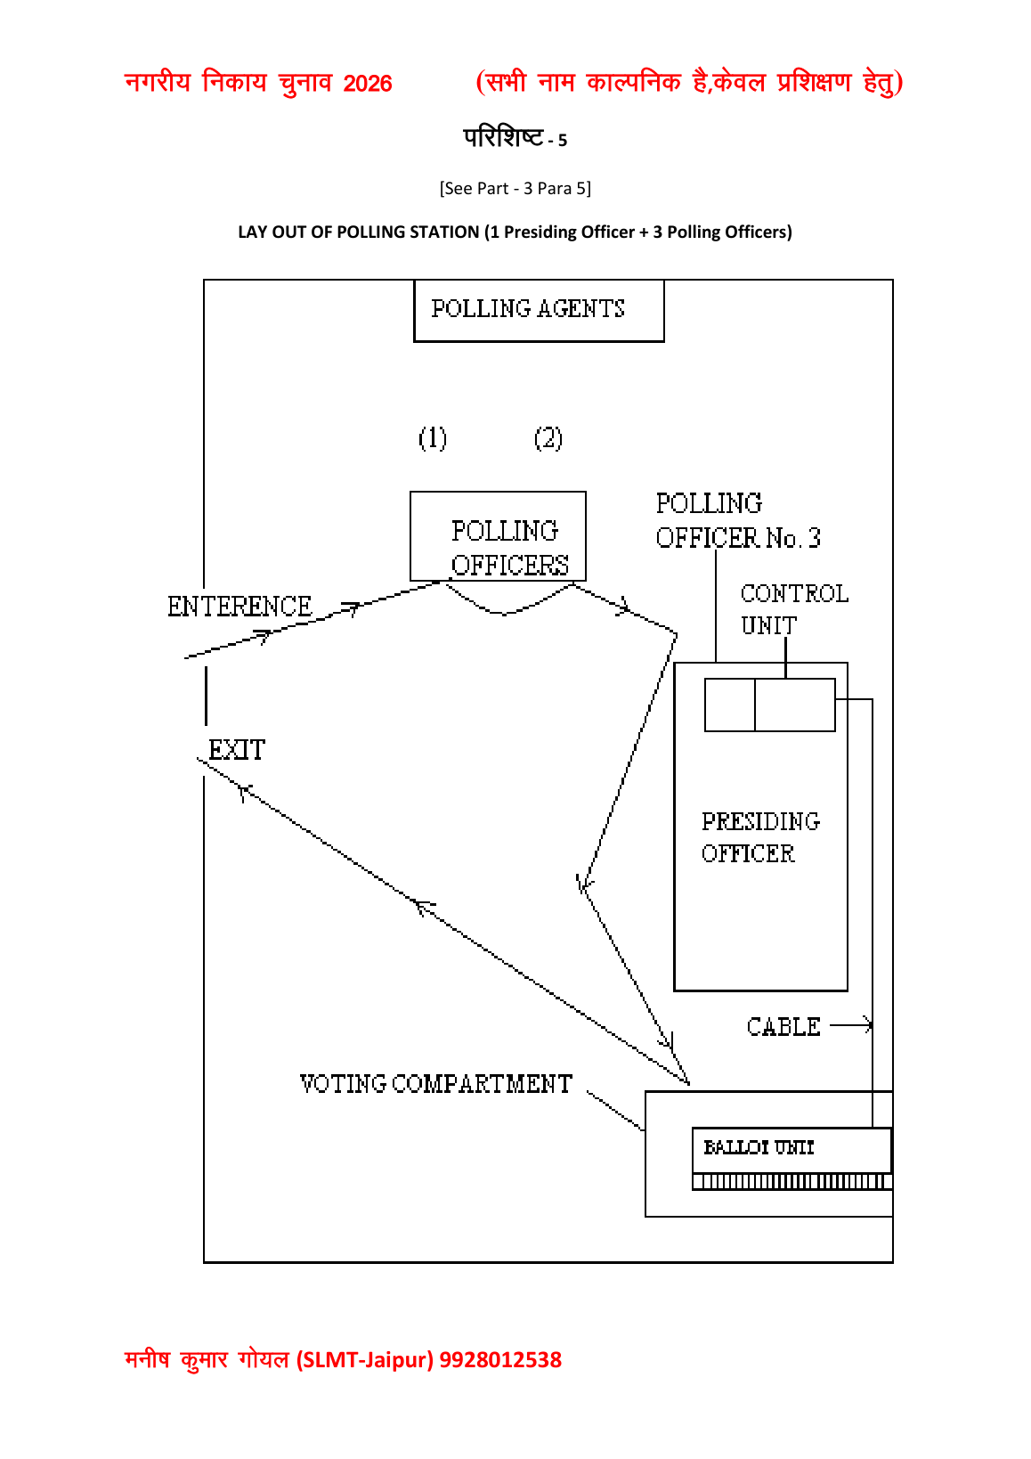
खण्ड 5 · प्राप्ति-जाँच
परिशिष्ट-5 — मतदान केन्द्र का विहित ले-आउट
1 PRO + 3 PO — CU पीठासीन की मेज पर, अभिकर्ता प्रवेश-द्वार की ओर मुख किए
स्रोत: DLMT प्रपत्र-पुस्तिका 'सभी प्रकार के भरे हुए प्रपत्र' (राज्य स्तरीय मास्टर ट्रेनर, 2026) — अंक काल्पनिक, केवल प्रशिक्षण हेतु; मूल: मार्गदर्शिका परि-5 (नियम 32-ख(6))
प्रपत्र प्रशिक्षण · 37

Slide 38
06
EDC व डाक-मतपत्र प्रपत्र
प्ररूप 15 · 15-क · 16 · 16-क से 16-घ — बूथ पर क्या करना है
प्रपत्र प्रशिक्षण · 38

Slide 39
खण्ड 6 · EDC/डाक-मतपत्र
EDC (प्ररूप-16) और 16-क से 16-घ — बूथ की भूमिका
● प्ररूप-16 (EDC) आए तो — पाद-भाग में RO के हस्ताक्षर व मोहर दोनों जाँचें; धारक से प्रमाण-पत्र पर हस्ताक्षर कराएँ; नाम-क्रमांक चिन्हित प्रति के अन्त में जोड़ें; रजिस्टर 14-क में प्रविष्टि कर सामान्य मतदाता की तरह मशीन से मत; EDC संग्रह कर लिफाफा E-8 (सीलबन्द); डायरी मद 14।
● प्ररूप 16-क — PRO का अनुप्रमाणन-कर्तव्य — निर्वाचन-ड्यूटी मतदाता की घोषणा पर हस्ताक्षर राजपत्रित अधिकारी या उस केन्द्र के PRO के समक्ष होंगे — अनुप्रमाणन करें, पर मतपत्र न देखें, न पूछें कि मत किसे दिया।
● 16-ख / 16-ग / 16-घ — छोटा लिफाफा 'क' (मतपत्र क्रमांक; गणना से पूर्व न खोलें) · बाहरी लिफाफा 'ख' (RO को; मतदाता के पूरे हस्ताक्षर) · मतदाता-अनुदेश पत्र।
● चिन्हित प्रति के वैध चिन्ह — केवल 'PB' (डाक मतपत्र) व 'EDC' — परि-6 भाग-1 की घोषणा इसी तथ्य पर है; PB-चिन्हित मतदाता बूथ पर मत नहीं डाल सकता।
● आवेदन-प्रपत्र — प्ररूप 15 (EDC) व 15-क (डाक मतपत्र) — मतदान से कम-से-कम 4 दिन पूर्व RO के यहाँ; बूथ पर ये नहीं भरे जाते।
स्रोत: राजस्थान नगरपालिका (निर्वाचन) नियम, 1994 — नियम 46, 46-क; डाक-मतपत्र संकलन (1451/1459/1891)
प्रपत्र प्रशिक्षण · 39

Slide 40
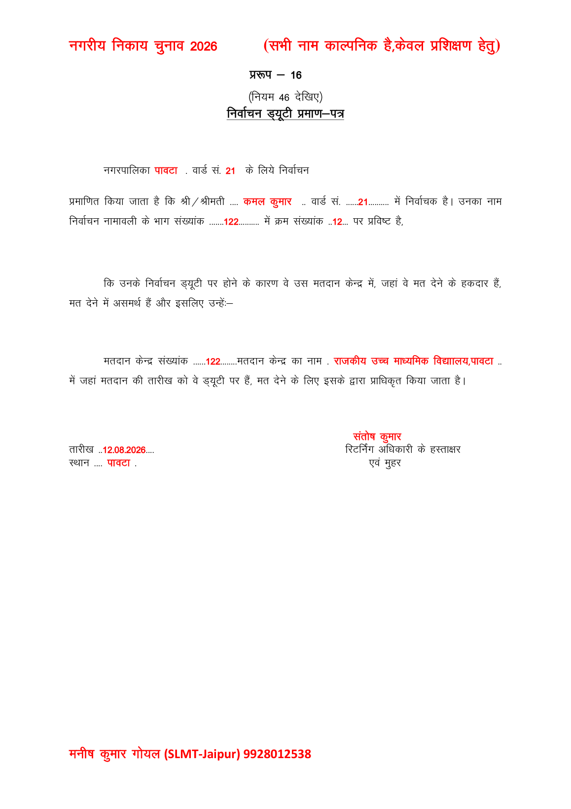
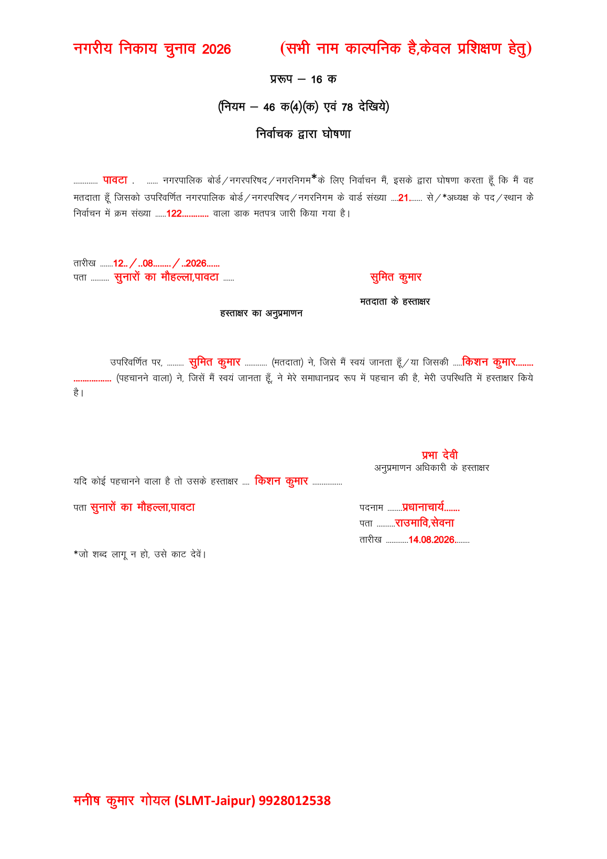
खण्ड 6 · EDC/डाक-मतपत्र
प्ररूप 16 व 16-क — भरे नमूने
प्ररूप-16 (EDC) — पाद में RO के हस्ताक्षर व मोहर
प्ररूप 16-क — घोषणा व अनुप्रमाणन-खण्ड
स्रोत: DLMT प्रपत्र-पुस्तिका 'सभी प्रकार के भरे हुए प्रपत्र' (राज्य स्तरीय मास्टर ट्रेनर, 2026) — अंक काल्पनिक, केवल प्रशिक्षण हेतु
प्रपत्र प्रशिक्षण · 40

Slide 41
07
लिफाफे और जमा
E-1 से E-14 · पृष्ठांकन · तीन काउंटर
प्रपत्र प्रशिक्षण · 41

Slide 42
खण्ड 7 · लिफाफे
आठ सीलबन्द लिफाफे — E-1 से E-8
लिफाफा | अन्तर्वस्तु
E-1 | निर्वाचक नामावली की चिन्हित प्रति
E-2 | मतदाताओं का रजिस्टर (प्ररूप 14-क)
E-3 | प्रयुक्त मतदाता पर्चियाँ
E-4 | अप्रयुक्त निविदत्त मतपत्र
E-5 | प्रयुक्त निविदत्त मतपत्र
E-6 | निविदत्त मतों की सूची (प्ररूप 14-ख)
E-7 | चैलेंज मतों की सूची (प्ररूप 13)
E-8 | निर्वाचन ड्यूटी प्रमाण-पत्र (प्ररूप 16)
तीन नियम
चपड़ी-सीलिंग अभ्यर्थी/एजेंट की उपस्थिति में — वे अपनी सील भी लगा सकते हैं; E-1 से E-6 का अलग पैकेट बनेगा; ये लिफाफे न्यायालय-आदेश के बिना नहीं खोले जा सकते (नियम 74-क(1)) — पृष्ठांकन पूरा लिखें।
स्रोत: पीठासीन अधिकारी मार्गदर्शिका (EVM, नगरपालिका आम चुनाव 2026), राज्य निर्वाचन आयोग राजस्थान (अ. 11(6), परि-15A); नियम 48-क, 74-क(1)
प्रपत्र प्रशिक्षण · 42

Slide 43
खण्ड 7 · लिफाफे
छह बिना-सील लिफाफे — E-9 से E-14
लिफाफा | अन्तर्वस्तु
E-9 | प्ररूप 14-ग — लिफाफे पर 'Account of Votes Recorded / रिकार्ड किये गये मतों का लेखा' लिखना अनिवार्य
E-10 | परि-6 की तीनों घोषणाएँ + परि-19 मॉक पोल प्रमाणपत्र
E-11 | परि-7 डायरी + 14-ग की दूसरी प्रति
E-12 | सांख्यिकीय सूचना (प्रारूप जिला/RO से प्राप्त)
E-13 | अप्रयुक्त मतदाता पर्चियाँ
E-14 | विविध: साथी-घोषणाएँ (परि-12) व प्ररूप-12 · अप्रयुक्त एड्रेस/स्पेशल टैग · प्ररूप 9–10 · कार्यकारी प्रतियाँ · आयु-घोषणाएँ (परि-10/11) · रसीद बुक (परि-13) · अप्रयुक्त/क्षतिग्रस्त पेपर-स्ट्रिप सीलें · अन्य कागजात
दो चूकें जो हर चुनाव में होती हैं
सूचना शून्य हो तो भी प्रपत्र पर 'शून्य' लिखकर लिफाफा बनेगा — कोई लिफाफा छूटेगा नहीं; और सब लिफाफों पर चपड़ी नहीं लगती — E-9 से E-14 बिना सील ही रहेंगे।
स्रोत: पीठासीन अधिकारी मार्गदर्शिका (EVM, नगरपालिका आम चुनाव 2026), राज्य निर्वाचन आयोग राजस्थान (अ. 11(7), अ. 13, परि-15A); नियम 49-क(2)
प्रपत्र प्रशिक्षण · 43

Slide 44
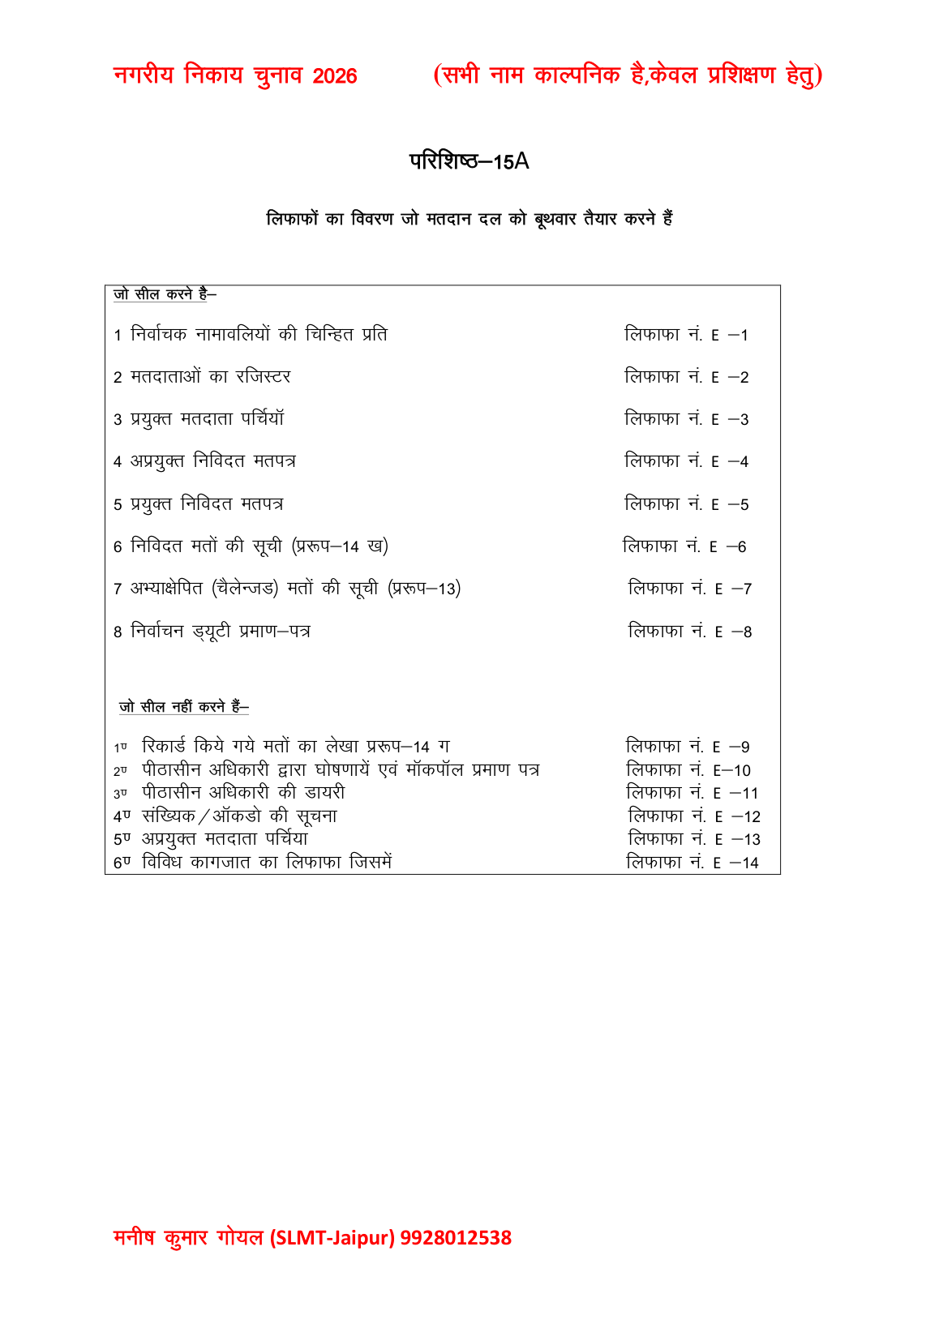
खण्ड 7 · लिफाफे
परिशिष्ट-15A — लिफाफों का बूथवार विवरण
E-1 से E-14 की छपी सूची — सीलबन्द/बिना-सील विभाजन सहित
स्रोत: DLMT प्रपत्र-पुस्तिका 'सभी प्रकार के भरे हुए प्रपत्र' (राज्य स्तरीय मास्टर ट्रेनर, 2026) — अंक काल्पनिक, केवल प्रशिक्षण हेतु
प्रपत्र प्रशिक्षण · 44

Slide 45
खण्ड 7 · लिफाफे
तीन जमा-काउंटर — रसीद लेकर ही हटें
1
काउंटर-1 · स्ट्रॉन्ग रूम
सीलबन्द CU + BU तथा E-9, E-10, E-11, E-12 — ये चारों बिना-सील लिफाफे मशीन के साथ यहीं जमा होंगे, काउंटर-2 पर नहीं।
2
काउंटर-2 · लिफाफे
सीलबन्द E-1 से E-8 (E-1–E-6 का अलग पैकेट) + बिना-सील E-13, E-14।
3
काउंटर-3 · सामग्री
पीतल सील, अमिट स्याही, एरोक्रॉस सील, सुभिन्नकारी मोहर, डमी बैलट शीट, अप्रयुक्त यूनिट, थैलियाँ आदि — 16 मदों की सूची।
डायरी का विशेष नियम
E-11 में रखी डायरी सीलबन्द मशीन के साथ स्ट्रॉन्ग रूम में बंद नहीं होगी — वह RO/ARO की अभिरक्षा में रहेगी (आदेश 858)। हर काउंटर से रसीद लेकर ही हटें — 'लापरवाही क्षम्य नहीं'; रास्ते में कहीं न रुकें।
स्रोत: पीठासीन अधिकारी मार्गदर्शिका (EVM, नगरपालिका आम चुनाव 2026), राज्य निर्वाचन आयोग राजस्थान (अध्याय 13); आदेश 858, दि. 04.10.1999
प्रपत्र प्रशिक्षण · 45

Slide 46
खण्ड 7 · लिफाफे
अभिकर्ता किन कागजों के हकदार हैं
● प्रमाणित प्रति — समाप्ति पर उपस्थित प्रत्येक मतदान अभिकर्ता माँगे तो 14-ग की प्रमाणित प्रति।
● क्रमांक नोट करना — BU, पिंक पेपर सील, स्ट्रिप सील व स्पेशल टैग के क्रमांक नोट करने का अवसर।
● हस्ताक्षर के अवसर — परि-19 (मॉक पोल), परि-6 की तीनों घोषणाएँ, पेपर सील, एड्रेस टैग और कागजी पैकेट — हर जगह इच्छुक अभिकर्ता के हस्ताक्षर/सील; इन्कार करें तो नाम दर्ज।
● मिलान की जानकारी — समय-समय के TOTAL अंकों का मिलान अभिकर्ताओं के समक्ष।
स्रोत: पीठासीन अधिकारी मार्गदर्शिका (EVM, नगरपालिका आम चुनाव 2026), राज्य निर्वाचन आयोग राजस्थान (अ. 11(3), परि-6, परि-15 मदें 15 व 18); आदेश 560
प्रपत्र प्रशिक्षण · 46

Slide 47
08
सावधान
छपी गलतियाँ · आम चूकें · जो विहित नहीं
प्रपत्र प्रशिक्षण · 47

Slide 48
खण्ड 8 · सावधान
आम गलतियाँ और परियोजना-सत्यापित निर्णय
भ्रम/गलती | सही
14-ग मद 9(4) का छपा निर्देश '(मद 3 से मद 2 घटाइए)' | उल्टा है — सही: मद 9(2) − मद 9(3)
भाग-2 में नोटा की पंक्ति खाली छोड़ना | शून्य हो तो '0' लिखें
मॉक पोल विवरण डायरी मद 25 में | मद 30 में (मद 25 = मशीन-निष्फलता — वहाँ लिखना झूठा अभिलेख)
परि-19 को परि-7 के साथ नत्थी करना | परि-6 के साथ, लिफाफा E-10
मॉक पोल में सबको समान वोट | शर्त नहीं — नोटा सहित प्रत्येक को न्यूनतम 1-1
E-9 पर केवल 'E-9' लिखना | 'Account of Votes Recorded' शब्द लिखना नियम 49-क(2) की अपेक्षा
डायरी स्ट्रॉन्ग रूम में मशीन के साथ | कभी नहीं — RO/ARO की अभिरक्षा (आदेश 858)
मतदाता पर्ची PO-1 जारी करे | PO-2 जारी करता है — क्रम: पहचान → 14-क → स्याही → पर्ची → PO-3 → BALLOT
स्रोत: DLMT सुधार-पत्रक एवं FILLED_FORMS — परियोजना-सत्यापित; मूल: मार्गदर्शिका/नियम
प्रपत्र प्रशिक्षण · 48

Slide 49
खण्ड 8 · सावधान
जो कहीं विहित नहीं मिला — दावा न करें
● E-12 का प्रारूप — सांख्यिकीय सूचना का विहित प्रारूप किसी पठित स्रोत में नहीं — जिला/RO द्वारा दिया गया प्रपत्र ही भरा जाएगा।
● लिफाफों के रंग/आकार — E-लिफाफों के रंग या आकार का कोई विधान नहीं मिला।
● प्ररूप 15 बनाम 15-क — दोनों के अंतिम प्रयोग-भेद की पुष्टि आयोग की मूल प्रति से करना शेष है।
● डमी के अंक — प्रशिक्षण-डमी (पावटा/वार्ड 21) के कई अंक आपस में असंगत हैं — उन्हें उदाहरण की तरह न दोहराएँ; अपने केन्द्र के वास्तविक अंकों से मिलान-सूत्र सिखाएँ।
स्रोत: समस्त स्रोतों का विश्लेषण (परियोजना), 02.09.2026 तक
प्रपत्र प्रशिक्षण · 49

Slide 50
प्रलेखन
संदर्भ — प्रत्येक तथ्य का स्रोत
▪ पीठासीन अधिकारी मार्गदर्शिका (EVM), नगरपालिका आम चुनाव 2026
राज्य निर्वाचन आयोग राजस्थान — प्ररूप/परिशिष्ट पाठ सहित
▪ राजस्थान नगरपालिका (निर्वाचन) नियम, 1994
नियम 26, 35-क, 38-क, 43, 44-क, 46–46-क, 47-क से 50-क, 74-क, 78
▪ सां.आ. 145/2026 — मशीन सीलबन्दी (परि-20)
आदेश क्रमांक 560, दिनांक 16.01.2026
▪ अमिट स्याही निर्देश (परि-17)
क्रमांक 1408, दिनांक 04.02.2026
▪ पुनर्मतदान-स्याही आदेश (परि-18)
क्रमांक 2205, दिनांक 04.07.2019
▪ डायरी-अभिरक्षा आदेश
क्रमांक 858, दिनांक 04.10.1999
▪ मतदाता-पहचान दस्तावेज (परि-16 का अधिक्रमण)
आदेश क्रमांक 5310, दिनांक 30.07.2026
▪ डाक मतपत्र/EDC निर्देश-संकलन
पत्रांक 1451, 1459 एवं 1891 (संकलन 24.08.2026)
▪ DLMT प्रशिक्षण-सामग्री व प्रपत्र-पुस्तिका
जिला स्तरीय मास्टर ट्रेनर सामग्री, 2026 — परियोजना-समीक्षित
▪ परियोजना-सत्यापन
DLMT सुधार-पत्रक एवं भरे-नमूनों का अध्ययन (training/), अगस्त 2026
▪ विलोपित प्रपत्र
9-क/10-क — अधिसूचना 16.10.2019; प्ररूप 11 — 11.07.2014
प्रयोग-नोट
स्रोत-पाठ OCR/KrutiDev-डिकोड से पढ़े गए हैं; प्रमुख अंक व प्रारूप मूल पाठ से पुनः पुष्ट हैं। विहित प्रपत्रों की छपी प्रतियाँ ही अंतिम आधार हैं।
प्रपत्र प्रशिक्षण · 50

